Slide 1

MINGGU 7
Thresholding
dan Segmentasi
Citra
Piksel, warna, dan objek
yang saling menempel
Sub-CPMK 7
Notes:
Minggu 7 / Sub-CPMK 7. Slide 1: Thresholding dan Segmentasi Citra.
Sesi: Teori. Estimasi waktu: 1 menit, termasuk kegiatan yang dijelaskan.
NARASI UTAMA
Hari ini kita melanjutkan pengolahan citra ke tahap segmentasi. Hasilnya berupa keputusan tentang piksel dan wilayah objek. Tiga contoh yang akan dipakai adalah dokumen cetak, koin yang saling menyentuh, dan foto buah. Dokumen membantu kita memahami ambang intensitas. Foto buah menunjukkan pemilihan warna. Koin memperlihatkan alasan satu gumpalan putih belum tentu berarti satu benda. Semua contoh akan dijalankan dengan Python, lalu diulang pada notebook mahasiswa. Gambar hasil di dalam paket berasal dari input yang sama dengan notebook. Selama penjelasan saya akan menunjukkan bagian gambar yang berubah dan alasan perubahan itu terjadi. Pada sesi terakhir, pengamatan tersebut ditulis di tempat yang sudah disediakan.
CATATAN TAMBAHAN PENGAJAR
Sampul dapat memakai ilustrasi konseptual berlabel. Foto input aktual berada pada overview. Jangan memperlakukan gambar sampul sebagai hasil algoritma. Tekankan bahwa ketiga kasus menggunakan keluaran komputasi yang dapat ditelusuri.
Sumber materi dosen: Minggu_7_Teknik_Thresholding_08102026.pdf.
https://commons.wikimedia.org/wiki/File:PrideAndPrejudiceTitlePage.jpg
https://github.com/opencv/opencv/blob/4.13.0/doc/py_tutorials/py_imgproc/py_watershed/images/water_coins.jpg
https://commons.wikimedia.org/wiki/File:Red_apple_on_white_background.jpg
https://commons.wikimedia.org/wiki/File:Orange-fruit.jpg
Kredit data dan transformasi lengkap: assets/subcpmk7/SOURCES.md. Gambar hasil berasal dari input dan parameter notebook yang sama. Bayangan scan serta komposisi buah yang disiapkan digital dinyatakan sebagai simulasi. Sampul adalah ilustrasi konseptual imagegen, bukan data praktikum.

Slide 2
Capaian dan alokasi 150 menit
02
50 menit konsep • 50 menit demonstrasi • 50 menit replay.
Sesi | Menit | Fokus
Konsep | 50 | Cara kerja dan batas metode
Demonstrasi | 50 | Tiga kasus, keluaran antara
Replay | 50 | Jalankan, periksa, tulis
Kode wajib lengkap; eksperimen tambahan dilakukan setelah tugas inti.
Notes:
Minggu 7 / Sub-CPMK 7. Slide 2: Capaian dan alokasi 150 menit.
Sesi: Teori. Estimasi waktu: 1 menit, termasuk kegiatan yang dijelaskan.
NARASI UTAMA
Capaian sesi ini adalah menjalankan Otsu, kedua adaptive threshold, segmentasi HSV, dan Watershed berbasis marker. Pembagian waktunya mengikuti materi dosen: lima puluh menit konsep, lima puluh menit demonstrasi, lalu lima puluh menit praktikum ulang. Pada demonstrasi, perhatikan urutan sel dan keluaran antara. Pada praktikum, notebook mahasiswa memakai data dan parameter inti yang sama. Kode wajib sudah lengkap agar waktu dipakai untuk membaca hasil dan memahami proses. Bagian eksperimen berada sesudah tugas inti. Ukuran keberhasilan praktikum adalah proses yang berjalan, keluaran yang tersedia, dan penjelasan yang merujuk bukti gambar. Tidak ada target akurasi seratus persen atau tuntutan menulis seluruh pipeline dari awal.
CATATAN TAMBAHAN PENGAJAR
Lima metode wajib dihitung: Otsu, Mean, Gaussian, HSV, Watershed. Dokumen/subkasus dianggap satu rangkaian replay. Total 150 menit mencakup eksekusi, inspeksi, dan aktivitas; naskah utama bukan 150 menit bicara terus menerus.
Sumber materi dosen: Minggu_7_Teknik_Thresholding_08102026.pdf.
Kredit data dan transformasi lengkap: assets/subcpmk7/SOURCES.md. Gambar hasil berasal dari input dan parameter notebook yang sama. Bayangan scan serta komposisi buah yang disiapkan digital dinyatakan sebagai simulasi. Sampul adalah ilustrasi konseptual imagegen, bukan data praktikum.

Slide 3
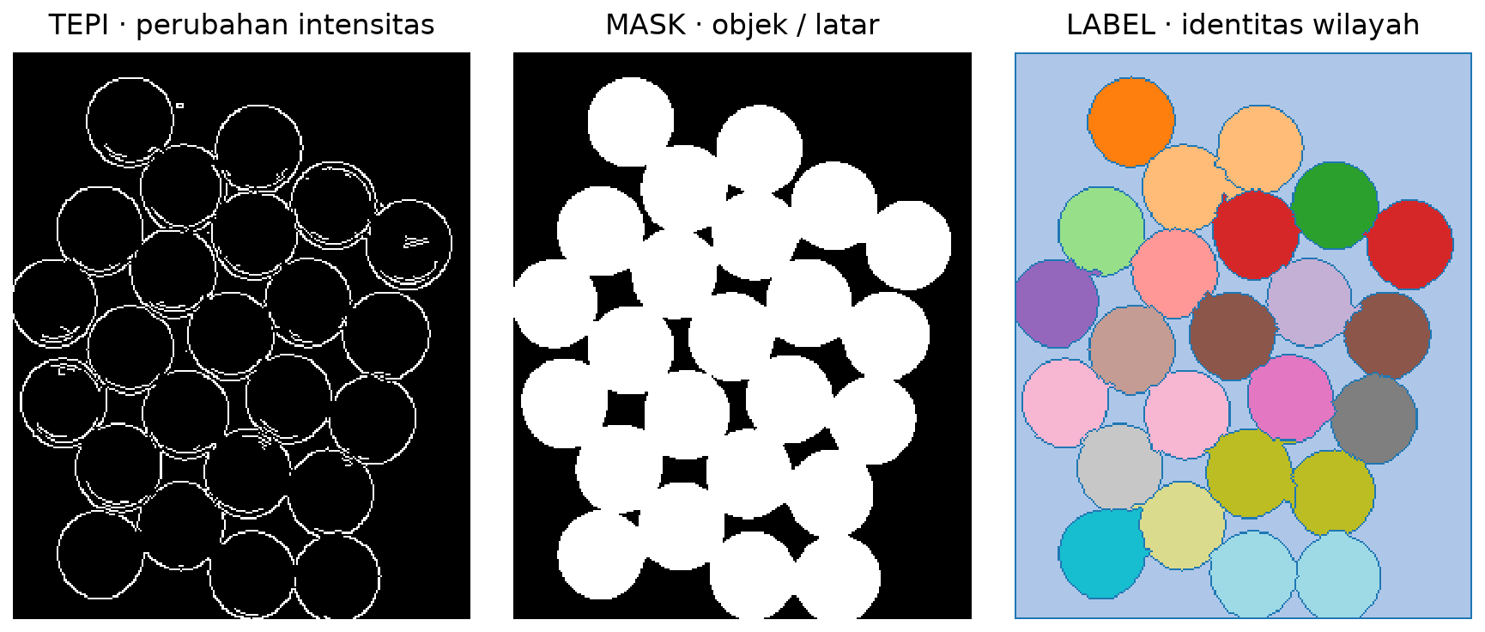
Peta tepi, mask, dan label objek
03
Tepi: lokasi perubahan intensitas.
Mask: piksel terpilih atau tidak.
Label: identitas wilayah objek.
Notes:
Minggu 7 / Sub-CPMK 7. Slide 3: Peta tepi, mask, dan label objek.
Sesi: Teori. Estimasi waktu: 2 menit, termasuk kegiatan yang dijelaskan.
NARASI UTAMA
Pada minggu sebelumnya, tepi membantu memperlihatkan perubahan intensitas. Pada minggu ini kita memakai dua jenis keluaran lain. Mask biner menyatakan piksel terpilih dan piksel yang tidak dipilih. Contohnya, teks dapat menjadi foreground pada dokumen, atau koin menjadi foreground pada foto. Label instance menyimpan identitas wilayah objek. Dua koin dapat sama-sama putih pada mask, tetapi mempunyai label yang berbeda sesudah pemisahan. Karena itu, gambar tepi, mask, dan label menjawab kebutuhan berbeda. Kita tidak langsung menghitung garis tepi sebagai jumlah benda. Kita juga tidak menyamakan satu komponen putih dengan satu benda sebelum memeriksa apakah beberapa benda saling menyentuh. Perbedaan ini akan terlihat jelas pada demonstrasi koin.
CATATAN TAMBAHAN PENGAJAR
Gunakan kata foreground sebagai piksel yang ingin diproses. Foreground dapat hitam pada visual dokumen, tetapi mask untuk morfologi/distance transform harus nonzero pada objek.
Sumber materi dosen: Minggu_7_Teknik_Thresholding_08102026.pdf.
Kredit data dan transformasi lengkap: assets/subcpmk7/SOURCES.md. Gambar hasil berasal dari input dan parameter notebook yang sama. Bayangan scan serta komposisi buah yang disiapkan digital dinyatakan sebagai simulasi. Sampul adalah ilustrasi konseptual imagegen, bukan data praktikum.

Slide 4
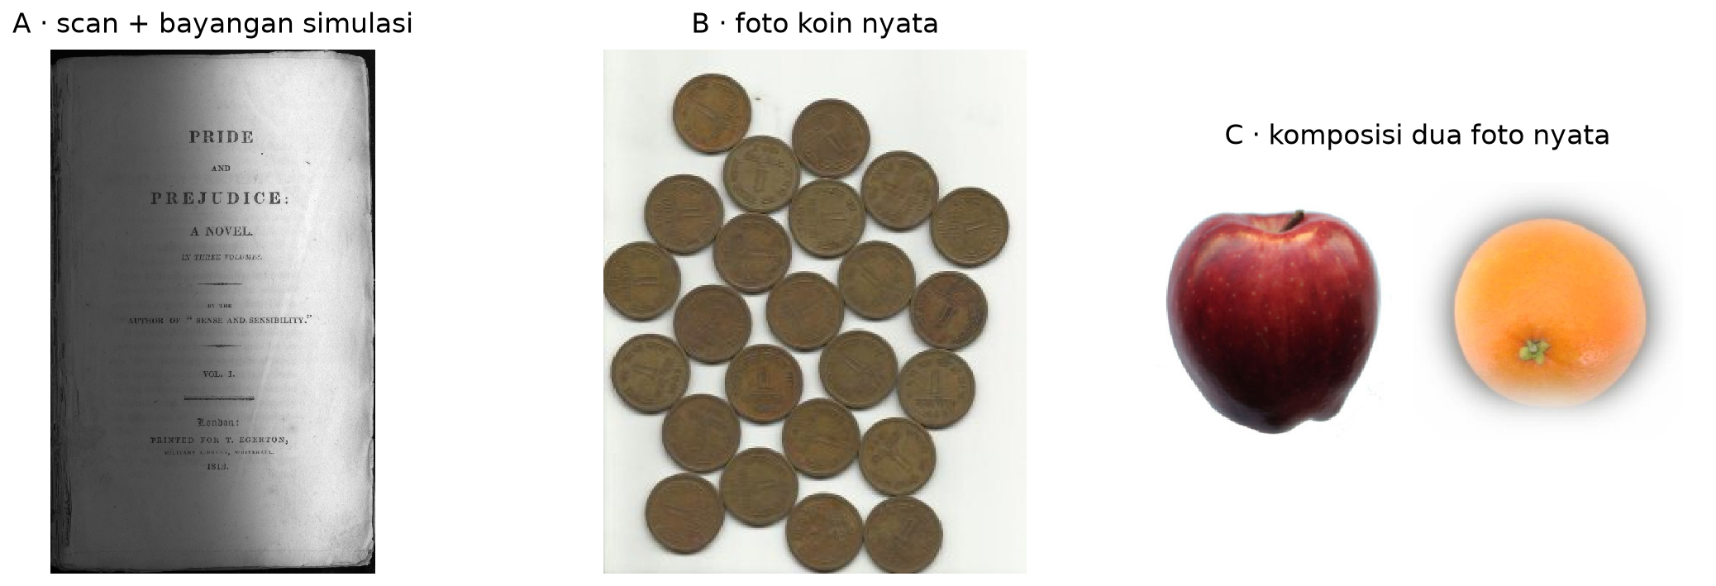
Tiga kebutuhan aplikasi
04
Dokumen: siapkan binarisasi sebelum OCR.
Koin: pisahkan benda yang menyentuh.
Buah: pilih wilayah berdasarkan warna.
Notes:
Minggu 7 / Sub-CPMK 7. Slide 4: Tiga kebutuhan aplikasi.
Sesi: Teori. Estimasi waktu: 2 menit, termasuk kegiatan yang dijelaskan.
NARASI UTAMA
Ada tiga kebutuhan aplikasi yang menjadi pengantar kasus. Pada dokumen, kita ingin mempertahankan goresan karakter sambil mengurangi latar yang mengganggu. Ini adalah persiapan yang dapat dipakai sebelum OCR, tetapi notebook ini belum menjalankan pengenalan teks. Pada foto koin, kita ingin mendapatkan wilayah benda yang terpisah sehingga hitungannya dapat diperiksa. Pada foto buah, kita memilih piksel yang masuk rentang warna tertentu. Hasilnya berguna untuk demonstrasi penyaringan warna pada kondisi yang terkendali. Nama buah tetap merupakan konteks foto, sementara algoritma hanya membaca rentang HSV. Penerapan seperti mesin sortir membutuhkan evaluasi tambahan atas pencahayaan, kamera, variasi benda, dan kecepatan proses. Sesi ini memusatkan perhatian pada mekanisme segmentasinya.
CATATAN TAMBAHAN PENGAJAR
Persiapan OCR tidak sama dengan akurasi OCR. Penghitungan objek tidak sama dengan ketepatan seluruh batas. Seleksi warna tidak sama dengan pengenalan jenis buah. Contoh aplikasi membantu tujuan tanpa menjanjikan performa industri.
Sumber materi dosen: Minggu_7_Teknik_Thresholding_08102026.pdf.
https://commons.wikimedia.org/wiki/File:PrideAndPrejudiceTitlePage.jpg
https://github.com/opencv/opencv/blob/4.13.0/doc/py_tutorials/py_imgproc/py_watershed/images/water_coins.jpg
https://commons.wikimedia.org/wiki/File:Red_apple_on_white_background.jpg
https://commons.wikimedia.org/wiki/File:Orange-fruit.jpg
Kredit data dan transformasi lengkap: assets/subcpmk7/SOURCES.md. Gambar hasil berasal dari input dan parameter notebook yang sama. Bayangan scan serta komposisi buah yang disiapkan digital dinyatakan sebagai simulasi. Sampul adalah ilustrasi konseptual imagegen, bukan data praktikum.

Slide 5
Foreground, background, dan polarity
05
BINARY: intensitas di atas ambang menjadi 255.
Mode | I > T | I ≤ T
BINARY | 255 | 0
BINARY_INV | 0 | 255
BINARY_INV: intensitas di atas ambang menjadi 0.
Pastikan mask objek nonzero sebelum analisis bentuk.
Notes:
Minggu 7 / Sub-CPMK 7. Slide 5: Foreground, background, dan polarity.
Sesi: Teori. Estimasi waktu: 2 menit, termasuk kegiatan yang dijelaskan.
NARASI UTAMA
Sebelum membahas algoritma, tetapkan arti hitam dan putih. Pada THRESH_BINARY, piksel yang lebih terang daripada ambang menjadi dua ratus lima puluh lima, sedangkan yang lain menjadi nol. Pada THRESH_BINARY_INV, keputusan tampilan tersebut dibalik. Dokumen sering nyaman dibaca dengan huruf hitam dan kertas putih. Namun, operasi penghitungan komponen dan distance transform memerlukan objek sebagai piksel nonzero. Jadi tampilan yang enak dibaca dan mask untuk perhitungan dapat berbeda polarity. Kita harus menyebutkan keputusan ini di setiap kasus. Jika polarity keliru, distance transform justru mengukur jarak pada latar. Keluaran tetap dapat muncul, tetapi bentuk yang dihitung sudah berbeda dari tujuan awal. Nama variabel dan caption membantu mencegah kesalahan tersebut.
CATATAN TAMBAHAN PENGAJAR
Sumber materi dosen: Minggu_7_Teknik_Thresholding_08102026.pdf.
https://docs.opencv.org/4.x/d7/d1b/group__imgproc__misc.html
Kredit data dan transformasi lengkap: assets/subcpmk7/SOURCES.md. Gambar hasil berasal dari input dan parameter notebook yang sama. Bayangan scan serta komposisi buah yang disiapkan digital dinyatakan sebagai simulasi. Sampul adalah ilustrasi konseptual imagegen, bukan data praktikum.

Slide 6
Ambang global dan contoh angka
06
Satu nilai T digunakan di seluruh citra.
Input | 40 | 80 | 120 | 200
BINARY T=100 | 0 | 0 | 255 | 255
T = 100: [40, 80, 120, 200] → [0, 0, 255, 255].
Kondisi cahaya menentukan kegunaan satu ambang.
Notes:
Minggu 7 / Sub-CPMK 7. Slide 6: Ambang global dan contoh angka.
Sesi: Teori. Estimasi waktu: 2 menit, termasuk kegiatan yang dijelaskan.
NARASI UTAMA
Ambang global memakai satu nilai untuk semua piksel. Misalnya kita mempunyai empat intensitas: empat puluh, delapan puluh, seratus dua puluh, dan dua ratus. Dengan ambang seratus pada mode BINARY, dua nilai pertama menjadi nol dan dua nilai terakhir menjadi dua ratus lima puluh lima. Contoh kecil ini menjelaskan keputusan per piksel tanpa memerlukan foto. Masalahnya muncul ketika kertas yang sama terlihat terang pada satu sisi dan gelap pada sisi lain. Intensitas kertas berbayang dapat menyerupai intensitas teks pada daerah terang. Satu angka tidak mengetahui posisi piksel tersebut. Karena itu, keberhasilan ambang global bergantung pada distribusi intensitas dan kondisi akuisisi. Otsu akan memilih angka secara otomatis, tetapi keputusan akhirnya masih global.
CATATAN TAMBAHAN PENGAJAR
Contoh angka dibuat untuk modul dan dapat dihitung manual. Pada threshold OpenCV, equality masuk sisi I≤T. Gunakan contoh 200 menjadi 255 untuk menunjukkan kuantisasi keluaran, bukan intensitas asli dipertahankan.
Sumber materi dosen: Minggu_7_Teknik_Thresholding_08102026.pdf.
https://docs.opencv.org/4.x/d7/d1b/group__imgproc__misc.html
Kredit data dan transformasi lengkap: assets/subcpmk7/SOURCES.md. Gambar hasil berasal dari input dan parameter notebook yang sama. Bayangan scan serta komposisi buah yang disiapkan digital dinyatakan sebagai simulasi. Sampul adalah ilustrasi konseptual imagegen, bukan data praktikum.

Slide 7
Histogram dan ambang Otsu
07
Ambang Otsu pada scan berbayang: T = 130
Histogram menghitung frekuensi setiap intensitas.
Notes:
Minggu 7 / Sub-CPMK 7. Slide 7: Histogram dan ambang Otsu.
Sesi: Teori. Estimasi waktu: 2 menit, termasuk kegiatan yang dijelaskan.
NARASI UTAMA
Histogram menunjukkan berapa banyak piksel berada pada masing-masing intensitas. Sumbu horizontal berisi tingkat abu-abu, dan sumbu vertikal berisi frekuensinya. Otsu mencoba beberapa pemisahan intensitas lalu memilih yang paling baik menurut kriteria variansinya. Algoritma ini tidak membaca huruf, koin, atau jenis benda. Ia membaca distribusi angka. Pada citra yang mempunyai dua kelompok intensitas cukup terpisah, pemisahan tersebut dapat cocok dengan objek dan latar. Jika pencahayaan, tekstur, atau komposisi berubah, kelompok intensitas ikut berubah. Nilai ambang yang dikembalikan fungsi harus dicatat sebagai hasil input itu, bukan konstanta untuk semua gambar. Histogram juga tidak menyimpan lokasi, sehingga distribusi yang sama dapat berasal dari susunan piksel berbeda.
CATATAN TAMBAHAN PENGAJAR
Histogram pada slide dapat diagregasi per 16 intensitas untuk keterbacaan deck; ambang Otsu 130 tetap dihitung pada citra 256 tingkat. Histogram hanya frekuensi dan tidak membawa koordinat piksel.
Sumber materi dosen: Minggu_7_Teknik_Thresholding_08102026.pdf.
https://doi.org/10.1109/TSMC.1979.4310076
Kredit data dan transformasi lengkap: assets/subcpmk7/SOURCES.md. Gambar hasil berasal dari input dan parameter notebook yang sama. Bayangan scan serta komposisi buah yang disiapkan digital dinyatakan sebagai simulasi. Sampul adalah ilustrasi konseptual imagegen, bukan data praktikum.

Slide 8
Variansi antarkelas Otsu
08
σ²B(T) = w₀w₁(μ₀ − μ₁)².
Kandidat T | w₀ | w₁ | μ₀ | μ₁ | σ²B
20 | 0,25 | 0,75 | 20 | 80 | 675
30 | 0,5 | 0,5 | 25 | 105 | 1600
100 | 0,75 | 0,25 | 50 | 110 | 675
Kandidat terbaik memaksimalkan pemisahan kedua kelompok.
Contoh delapan piksel menghasilkan variansi antarkelas 1600.
Notes:
Minggu 7 / Sub-CPMK 7. Slide 8: Variansi antarkelas Otsu.
Sesi: Teori. Estimasi waktu: 3 menit, termasuk kegiatan yang dijelaskan.
NARASI UTAMA
Rumus yang dipakai di sini adalah variansi antarkelas. w nol dan w satu menyatakan proporsi piksel dalam dua kelompok. Mu nol dan mu satu adalah rata-rata intensitas masing-masing kelompok. Perbedaan rata-ratanya dikuadratkan lalu dikalikan proporsi kedua kelompok. Contoh kita mempunyai intensitas dua puluh, dua puluh, tiga puluh, tiga puluh, seratus, seratus, seratus sepuluh, dan seratus sepuluh. Pada pemisahan setelah tiga puluh, kedua kelompok sama besar. Rata-ratanya dua puluh lima dan seratus lima. Nilai rumus menjadi seribu enam ratus. Kandidat pemisahan lain dapat dihitung dengan cara yang sama. Yang diperbesar adalah keterpisahan statistik. Kata optimal di sini selalu terikat pada kriteria tersebut; ia belum membuktikan kesesuaian dengan objek yang diinginkan.
CATATAN TAMBAHAN PENGAJAR
Contoh T=20: w0=.25,w1=.75,mu 0=20,mu 1=80 -> 675. T=30: .5*.5*(25-105)^2=1600. T=100: .75*.25*(50-110)^2=675. Ambang 30..99 mengelompokkan data sama; tie dapat terjadi.
Sumber materi dosen: Minggu_7_Teknik_Thresholding_08102026.pdf.
https://doi.org/10.1109/TSMC.1979.4310076
Kredit data dan transformasi lengkap: assets/subcpmk7/SOURCES.md. Gambar hasil berasal dari input dan parameter notebook yang sama. Bayangan scan serta komposisi buah yang disiapkan digital dinyatakan sebagai simulasi. Sampul adalah ilustrasi konseptual imagegen, bukan data praktikum.

Slide 9
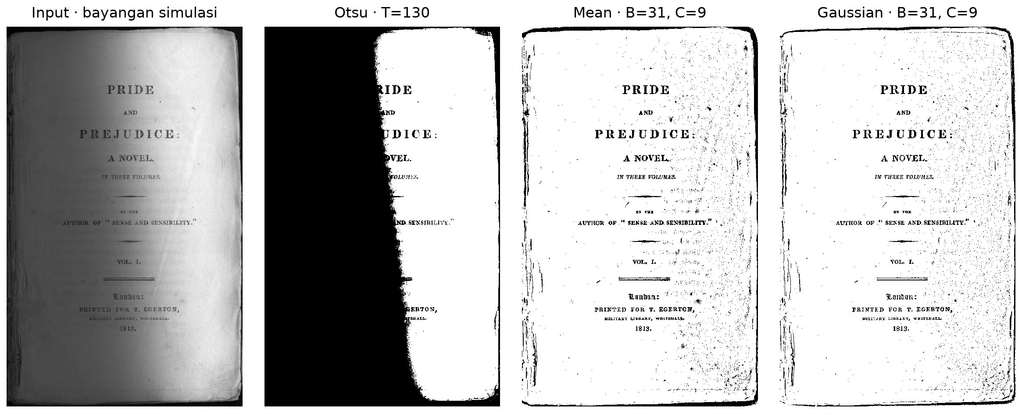
Otsu pada input nyata dan keterbatasan
09
Ambang otomatis tetap merupakan keputusan global.
Bayangan dapat menggeser intensitas latar.
Periksa karakter dan latar pada gambar hasil.
Scan nyata 1813 • bayangan DIGITAL simulasi
Notes:
Minggu 7 / Sub-CPMK 7. Slide 9: Otsu pada input nyata dan keterbatasan.
Sesi: Teori. Estimasi waktu: 2 menit, termasuk kegiatan yang dijelaskan.
NARASI UTAMA
Saat beralih ke input nyata, kita tidak cukup melihat nilai ambang. Kita perlu melihat daerah gambar yang semestinya menjadi objek dan latar. Pada dokumen kasus ini, scan nyata diberi bayangan digital yang terkontrol agar perubahan pencahayaan dapat dipelajari dengan input yang dapat diulang. Bayangan tersebut adalah simulasi, bukan kondisi pemotretan asli. Otsu akan memilih ambang berdasarkan histogram gambar setelah transformasi. Wilayah gelap dapat ikut masuk sebagai foreground atau membuat goresan tertentu sulit dipisahkan. Kondisi seperti ini menunjukkan keterbatasan satu ambang, tetapi tidak berarti Otsu selalu gagal pada pencahayaan tidak merata. Penilaian berikutnya memakai crop yang sama agar perbedaan tidak tertutup oleh tampilan gambar penuh.
CATATAN TAMBAHAN PENGAJAR
Scan asli dan transformasi merupakan dua provenance berbeda. Jangan menyebut foto faktur atau bayangan akuisisi. Jumlah piksel hitam tidak dapat dipakai sebagai akurasi tanpa anotasi referensi.
Sumber materi dosen: Minggu_7_Teknik_Thresholding_08102026.pdf.
https://docs.opencv.org/4.x/d7/d4d/tutorial_py_thresholding.html
Kredit data dan transformasi lengkap: assets/subcpmk7/SOURCES.md. Gambar hasil berasal dari input dan parameter notebook yang sama. Bayangan scan serta komposisi buah yang disiapkan digital dinyatakan sebagai simulasi. Sampul adalah ilustrasi konseptual imagegen, bukan data praktikum.

Slide 10
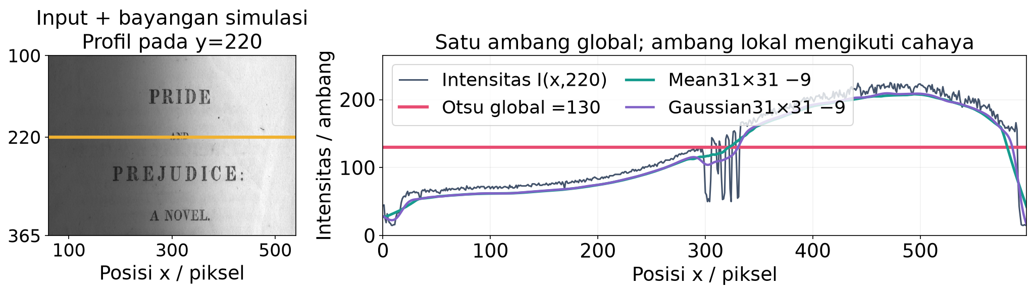
Ambang lokal pada pencahayaan tidak merata
10
T(x,y) dihitung dari lingkungan piksel.
Wilayah terang dan gelap mendapat ambang berbeda.
Ukuran lingkungan menjadi bagian keputusan metode.
Notes:
Minggu 7 / Sub-CPMK 7. Slide 10: Ambang lokal pada pencahayaan tidak merata.
Sesi: Teori. Estimasi waktu: 2 menit, termasuk kegiatan yang dijelaskan.
NARASI UTAMA
Ambang lokal menggunakan informasi dari sekitar setiap piksel. Nilai T kini dapat berubah sesuai posisi x dan y. Pada bagian kertas yang lebih gelap, statistik lokal ikut turun. Pada bagian yang lebih terang, statistiknya meningkat. Pendekatan ini dapat membantu ketika variasi pencahayaan berlangsung lebih lambat daripada perubahan goresan teks. Namun, setiap lingkungan harus mengandung konteks yang cukup untuk memisahkan goresan dan latar. Lingkungan yang terlalu kecil bisa mengikuti tekstur atau noise. Lingkungan yang terlalu besar dapat kembali mencampurkan daerah dengan pencahayaan berbeda. Dua metode yang akan kita jalankan adalah Mean dan Gaussian. Keduanya dipakai pada input dan ukuran lingkungan yang sama agar perbandingan utamanya dapat dibaca dengan jelas.
CATATAN TAMBAHAN PENGAJAR
Jika panel ambang lokal tersedia, garis menunjukkan statistik 31×31 minusC 9 pada satu baris citra. Plot adalah potongan satu dimensi dari perhitungan dua dimensi, bukan adaptive threshold dihitung hanya sepanjang baris. Plot menggunakan profil baris y=220 dan statistik lokal float; pembulatan internal uint8 dapat memberi perbedaan kecil. Perhitungan adaptive tetap dua dimensi.
Sumber materi dosen: Minggu_7_Teknik_Thresholding_08102026.pdf.
https://docs.opencv.org/4.x/d7/d4d/tutorial_py_thresholding.html
Kredit data dan transformasi lengkap: assets/subcpmk7/SOURCES.md. Gambar hasil berasal dari input dan parameter notebook yang sama. Bayangan scan serta komposisi buah yang disiapkan digital dinyatakan sebagai simulasi. Sampul adalah ilustrasi konseptual imagegen, bukan data praktikum.

Slide 11
Adaptive Mean dan Gaussian
11
Mean: semua piksel lingkungan berbobot sama.
Metode | Statistik lokal | Ambang
Mean | Rata-rata biasa | mean − C
Gaussian | Rata-rata berbobot | weighted mean − C
Gaussian: piksel dekat pusat memperoleh bobot lebih besar.
T lokal = statistik lingkungan − C.
Notes:
Minggu 7 / Sub-CPMK 7. Slide 11: Adaptive Mean dan Gaussian.
Sesi: Teori. Estimasi waktu: 2 menit, termasuk kegiatan yang dijelaskan.
NARASI UTAMA
Adaptive Mean memakai rata-rata biasa di dalam jendela. Setiap piksel di lingkungan itu mempunyai bobot yang sama. Adaptive Gaussian memakai rata-rata berbobot; piksel yang lebih dekat ke pusat mendapat bobot lebih besar. Setelah statistik tersebut diperoleh, nilai C dikurangkan untuk membentuk ambang. Artinya, Gaussian di sini menjelaskan bobot perhitungan ambang lokal. Ia tidak boleh disamakan begitu saja dengan semua proses blur pada pipeline lain. Untuk contoh hitung Mean, lingkungan tiga kali tiga dapat mempunyai rata-rata seratus delapan puluh. Jika C bernilai sembilan, ambangnya seratus tujuh puluh satu. Piksel berintensitas seratus enam puluh akan menjadi hitam pada BINARY. Nilai tersebut hanya contoh hitung untuk memahami keputusan lokal.
CATATAN TAMBAHAN PENGAJAR
Contoh mean 3×3 berjumlah 1620, rata-rata 180. Gaussian memakai bobot dinormalisasi. Tampilannya dapat berbeda tanpa berarti selalu lebih baik. Parameter inti kedua metode identik 31/9.
Sumber materi dosen: Minggu_7_Teknik_Thresholding_08102026.pdf.
https://docs.opencv.org/4.x/d7/d1b/group__imgproc__misc.html
Kredit data dan transformasi lengkap: assets/subcpmk7/SOURCES.md. Gambar hasil berasal dari input dan parameter notebook yang sama. Bayangan scan serta komposisi buah yang disiapkan digital dinyatakan sebagai simulasi. Sampul adalah ilustrasi konseptual imagegen, bukan data praktikum.

Slide 12
blockSize dan C
12
blockSize harus ganjil dan lebih besar dari 1.
Jendela perlu mempertimbangkan goresan serta skala bayangan.
Ubah satu parameter untuk membaca sebab dan akibat.
Notes:
Minggu 7 / Sub-CPMK 7. Slide 12: blockSize dan C.
Sesi: Teori. Estimasi waktu: 2 menit, termasuk kegiatan yang dijelaskan.
NARASI UTAMA
blockSize menentukan lebar dan tinggi lingkungan lokal. Nilainya harus ganjil dan lebih besar dari satu agar terdapat piksel pusat. Nilai sembilan belas berarti jendela sembilan belas kali sembilan belas, bukan sembilan belas piksel keseluruhan. C menentukan seberapa jauh ambang diturunkan dari rata-rata lokal. Tidak ada satu pasangan parameter yang cocok untuk semua resolusi dan dokumen. Goresan yang tampak tiga piksel pada satu gambar dapat berubah menjadi sepuluh piksel sesudah pembesaran. Karena itu, ukuran gambar dan langkah resize perlu dicatat bersama parameter. Pada perbandingan inti Mean dan Gaussian, keduanya memakai blockSize dan C yang sama. Eksperimen tambahan mengubah satu parameter supaya perubahan hasil mempunyai penjelasan yang jelas.
CATATAN TAMBAHAN PENGAJAR
Syarat API: blockSize ganjil dan>1. Fungsi paket menambah pemeriksaan agar jendela tidak melebihi sisi pendek input untuk kemudahan eksperimen. Kebijakan paket tersebut dibedakan dari persyaratan universal API.
Sumber materi dosen: Minggu_7_Teknik_Thresholding_08102026.pdf.
https://docs.opencv.org/4.x/d7/d1b/group__imgproc__misc.html
Kredit data dan transformasi lengkap: assets/subcpmk7/SOURCES.md. Gambar hasil berasal dari input dan parameter notebook yang sama. Bayangan scan serta komposisi buah yang disiapkan digital dinyatakan sebagai simulasi. Sampul adalah ilustrasi konseptual imagegen, bukan data praktikum.

Slide 13
Dampak C dan polarity
13
C naik → ambang lokal turun.
C | Rata-rata | T lokal | I=170, BINARY
5 | 180 | 175 | 0 / hitam
15 | 180 | 165 | 255 / putih
Pada BINARY, lebih banyak piksel dapat menjadi putih.
Pada BINARY_INV, makna foreground harus dibaca kembali.
Notes:
Minggu 7 / Sub-CPMK 7. Slide 13: Dampak C dan polarity.
Sesi: Teori. Estimasi waktu: 2 menit, termasuk kegiatan yang dijelaskan.
NARASI UTAMA
Perubahan C sering menimbulkan kebingungan karena tampilan hitam putih dibaca sebagai objek tanpa menyebut polarity. Rumusnya tetap T sama dengan statistik lokal dikurangi C. Jika rata-rata lokal seratus delapan puluh dan C naik dari lima menjadi lima belas, ambang turun dari seratus tujuh puluh lima menjadi seratus enam puluh lima. Piksel seratus tujuh puluh pada BINARY berubah dari hitam menjadi putih. Jika huruf ditampilkan hitam, huruf dapat menipis atau bagian abu-abu hilang. Pada mode invers, piksel yang sama berpindah ke nol sehingga luas foreground nonzero dapat turun. Jadi perintah menaikkan C harus disertai penjelasan threshold dan polarity. Kita akan membaca perubahan berdasarkan piksel serta goresan, bukan menghafal bahwa C besar selalu lebih baik.
CATATAN TAMBAHAN PENGAJAR
Efek monoton tersebut berlaku pada input/statistik lokal/blockSize tetap. Jangan menyatakan seluruh kualitas naik/turun karena noise/goresan dapat memberi tradeoff.
Sumber materi dosen: Minggu_7_Teknik_Thresholding_08102026.pdf.
https://docs.opencv.org/4.x/d7/d1b/group__imgproc__misc.html
Kredit data dan transformasi lengkap: assets/subcpmk7/SOURCES.md. Gambar hasil berasal dari input dan parameter notebook yang sama. Bayangan scan serta komposisi buah yang disiapkan digital dinyatakan sebagai simulasi. Sampul adalah ilustrasi konseptual imagegen, bukan data praktikum.

Slide 14
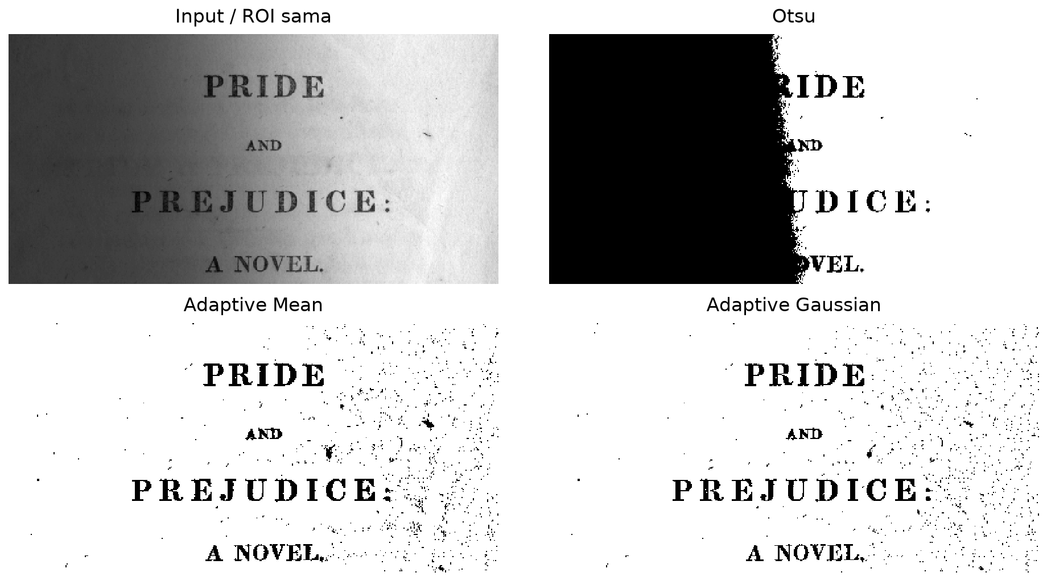
Perbandingan dokumen pada ROI sama
14
Input, resize, dan ROI dibuat identik.
Periksa goresan tipis, latar, serta piksel pengganggu.
Tanpa mask referensi, penilaian ini inspeksi visual.
Input/ROI identik • inspeksi visual tanpa mask referensi
Notes:
Minggu 7 / Sub-CPMK 7. Slide 14: Perbandingan dokumen pada ROI sama.
Sesi: Teori. Estimasi waktu: 2 menit, termasuk kegiatan yang dijelaskan.
NARASI UTAMA
Sekarang perbandingan dibuat pada ROI yang sama. ROI adalah bagian citra yang dipilih untuk inspeksi. Kita menggunakan koordinat tetap, lalu menampilkan input, Otsu, Mean, dan Gaussian pada daerah itu. Perhatikan goresan yang terputus, bagian huruf yang terlalu tebal, serta latar yang ikut menjadi hitam. Tampilan crop membantu melihat kesalahan yang sulit terbaca pada gambar penuh. Kita belum mempunyai mask referensi piksel untuk dokumen ini, sehingga tidak menghitung IoU atau mengumumkan akurasi OCR. Pengamatan ditulis sebagai temuan visual pada bagian gambar tertentu. Hasil yang lebih bersih pada satu crop juga perlu diperiksa pada daerah lain sebelum dianggap paling cocok untuk keseluruhan halaman.
CATATAN TAMBAHAN PENGAJAR
Tampilkan zoom ROI dengan vmin 0 vmax 255 identik. Jangan memilih ROI berbeda untuk mengunggulkan metode.
Sumber materi dosen: Minggu_7_Teknik_Thresholding_08102026.pdf.
https://arxiv.org/html/2206.01653v8
Kredit data dan transformasi lengkap: assets/subcpmk7/SOURCES.md. Gambar hasil berasal dari input dan parameter notebook yang sama. Bayangan scan serta komposisi buah yang disiapkan digital dinyatakan sebagai simulasi. Sampul adalah ilustrasi konseptual imagegen, bukan data praktikum.

Slide 15
Warna BGR dan ruang HSV
15
Loader OpenCV memakai BGR.
Konversi: cv2.COLOR_BGR2HSV.
HSV uint8: H 0..179; S/V 0..255.
Notes:
Minggu 7 / Sub-CPMK 7. Slide 15: Warna BGR dan ruang HSV.
Sesi: Teori. Estimasi waktu: 2 menit, termasuk kegiatan yang dijelaskan.
NARASI UTAMA
Foto berwarna mempunyai tiga kanal, tetapi urutannya bergantung pada loader. OpenCV membaca gambar berwarna dalam urutan biru, hijau, merah atau BGR. Untuk menampilkan foto dengan Matplotlib, gambar dikonversi menjadi RGB. Untuk segmentasi warna di notebook, gambar BGR dikonversi langsung ke HSV memakai flag yang sesuai. HSV menyimpan Hue sebagai jenis warna, Saturation sebagai kejenuhan, dan Value sebagai tingkat terang. Pada representasi uint8 standar OpenCV, Hue memakai rentang nol sampai seratus tujuh puluh sembilan. S dan V memakai nol sampai dua ratus lima puluh lima. Jika foto tampak biru padahal objeknya merah, periksa urutan kanal sebelum mengubah rentang segmentasi. Kesalahan konversi dapat menghasilkan mask yang tampak meyakinkan untuk warna yang keliru.
CATATAN TAMBAHAN PENGAJAR
Flag COLOR_BGR2HSV benar karena loader OpenCV. Untuk display gunakan COLOR_BGR2RGB. Rentang H 0..179 berlaku HSV uint8 standar, berbeda dari HSV_FULL atau konversi float.
Sumber materi dosen: Minggu_7_Teknik_Thresholding_08102026.pdf.
https://docs.opencv.org/4.x/df/d9d/tutorial_py_colorspaces.html
Kredit data dan transformasi lengkap: assets/subcpmk7/SOURCES.md. Gambar hasil berasal dari input dan parameter notebook yang sama. Bayangan scan serta komposisi buah yang disiapkan digital dinyatakan sebagai simulasi. Sampul adalah ilustrasi konseptual imagegen, bukan data praktikum.

Slide 16
Hue melingkar dan dua rentang merah
16
Merah berada di dekat kedua ujung skala Hue.
Mask merah = interval rendah OR interval tinggi.
Batas akhir H uint8 standar adalah 179.
Notes:
Minggu 7 / Sub-CPMK 7. Slide 16: Hue melingkar dan dua rentang merah.
Sesi: Teori. Estimasi waktu: 2 menit, termasuk kegiatan yang dijelaskan.
NARASI UTAMA
Hue mewakili lingkaran warna yang dibentangkan menjadi angka. Merah berada di sekitar titik awal sekaligus dekat ujung rentang. Karena itu, satu interval kecil dekat nol dapat melewatkan merah yang angkanya berada dekat seratus tujuh puluh sembilan. Kita membuat dua mask lalu menggabungkannya dengan OR. Sebuah piksel cukup memenuhi salah satu interval merah untuk dipilih. Ini berbeda dari AND, yang justru meminta piksel masuk kedua interval terpisah sekaligus. Batas final yang dipakai akan terlihat di notebook. Kita tidak mengambil angka Hue dari aplikasi lain tanpa memeriksa skala, karena sebagian perangkat lunak menggunakan derajat nol sampai tiga ratus enam puluh atau representasi pecahan.
CATATAN TAMBAHAN PENGAJAR
Gabungan merah harus OR. S/V juga berlaku pada kedua interval. Hue dari piksel hampir abu-abu tidak cukup informatif. Batas 179 berasal dari representasi standar, bukan pengukuran derajat penuh.
Sumber materi dosen: Minggu_7_Teknik_Thresholding_08102026.pdf.
https://docs.opencv.org/4.x/df/d9d/tutorial_py_colorspaces.html
Kredit data dan transformasi lengkap: assets/subcpmk7/SOURCES.md. Gambar hasil berasal dari input dan parameter notebook yang sama. Bayangan scan serta komposisi buah yang disiapkan digital dinyatakan sebagai simulasi. Sampul adalah ilustrasi konseptual imagegen, bukan data praktikum.

Slide 17
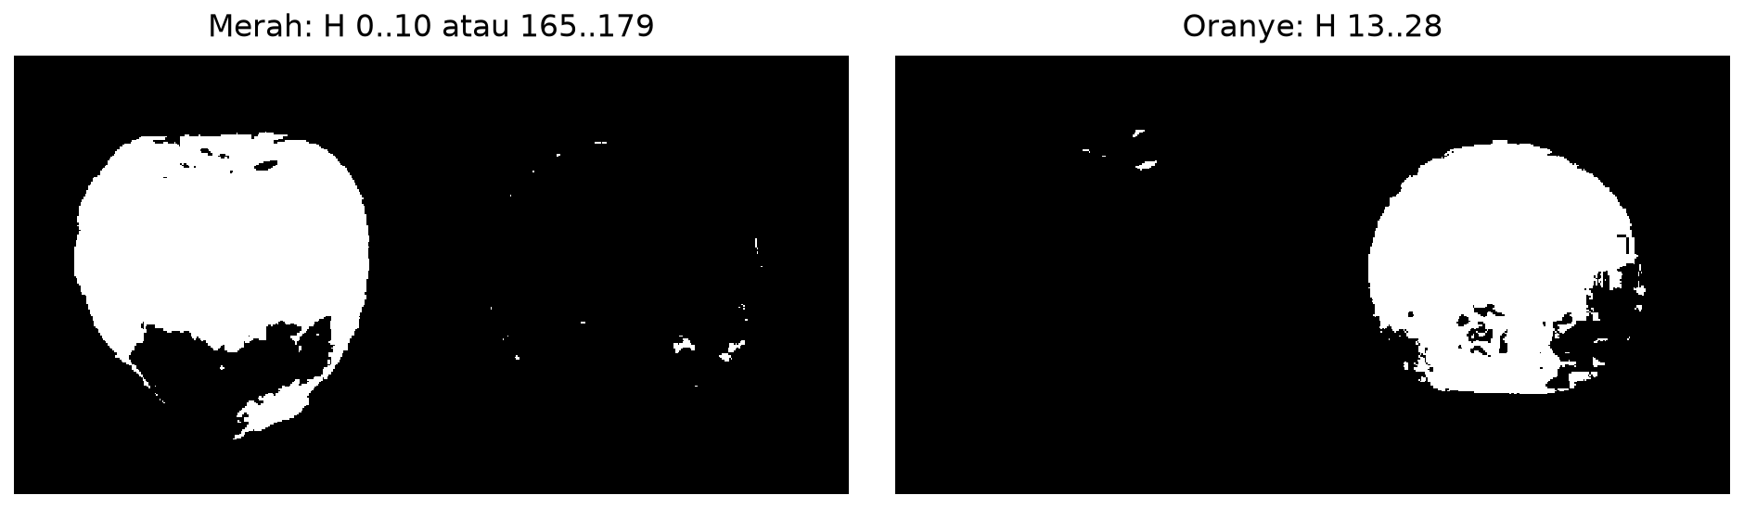
S/V, sorotan, dan piksel pengganggu
17
S rendah: warna kurang tegas; Hue kurang informatif.
V rendah: bagian sangat gelap dapat sulit dibedakan.
Sorotan putih dapat menjadi lubang pada mask warna.
Notes:
Minggu 7 / Sub-CPMK 7. Slide 17: S/V, sorotan, dan piksel pengganggu.
Sesi: Teori. Estimasi waktu: 2 menit, termasuk kegiatan yang dijelaskan.
NARASI UTAMA
Rentang Hue saja belum cukup. Kertas putih, abu-abu, atau sorotan dapat mempunyai kejenuhan rendah sehingga angka Hue-nya tidak menunjukkan warna yang tegas. Dengan memberi batas Saturation, kita mengurangi pemilihan piksel yang hampir netral. Batas Value membantu menghindari daerah sangat gelap, tetapi batas yang terlalu tinggi dapat menghilangkan bagian buah yang berada dalam bayangan. Pada foto apel, sorotan yang mendekati putih dapat tidak masuk mask merah. Itu bukan berarti ada lubang fisik pada buah. Mask sedang menyatakan syarat warna per piksel. Bentuk mask dapat dibersihkan dengan morfologi jika sesuai tujuan, tetapi perubahan itu juga harus diakui. Foto yang mempunyai latar merah dapat membuat latar ikut terpilih karena algoritma tidak mengetahui mana buah.
CATATAN TAMBAHAN PENGAJAR
Mask dapat berisi sorotan putih yang tidak terpilih atau bagian gelap yang hilang. Hal itu menggambarkan seleksi warna per piksel. Jangan menyebut semua lubang sebagai cacat fisik buah. Tidak perlu menjanjikan invariansi HSV terhadap pencahayaan. S/V juga berubah oleh kondisi kamera dan iluminasi.
Sumber materi dosen: Minggu_7_Teknik_Thresholding_08102026.pdf.
https://commons.wikimedia.org/wiki/File:Red_apple_on_white_background.jpg
https://commons.wikimedia.org/wiki/File:Orange-fruit.jpg
Kredit data dan transformasi lengkap: assets/subcpmk7/SOURCES.md. Gambar hasil berasal dari input dan parameter notebook yang sama. Bayangan scan serta komposisi buah yang disiapkan digital dinyatakan sebagai simulasi. Sampul adalah ilustrasi konseptual imagegen, bukan data praktikum.

Slide 18
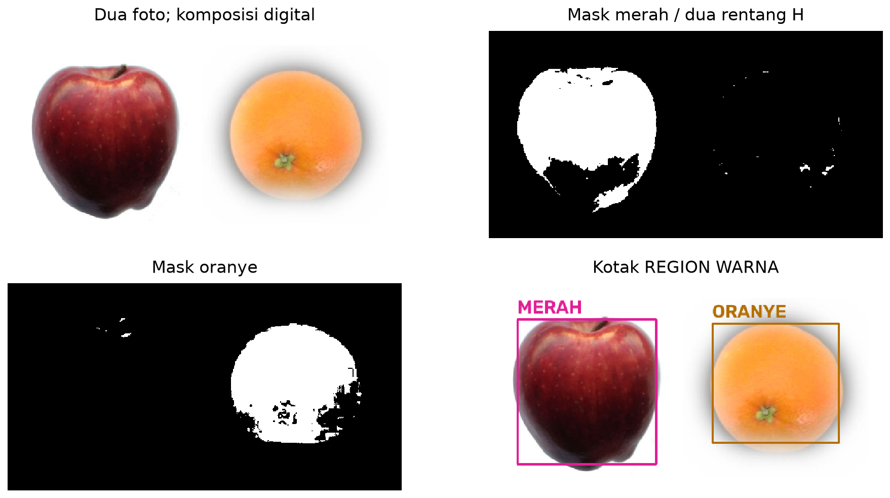
Seleksi warna dan asumsi label buah
18
Mask memilih piksel, bukan mengenali makna benda.
Foto apel merah/oranye menjadi contoh terkontrol.
Bounding box tidak menghasilkan confidence klasifikasi.
Dua foto nyata • komposisi DIGITAL • seleksi warna
Notes:
Minggu 7 / Sub-CPMK 7. Slide 18: Seleksi warna dan asumsi label buah.
Sesi: Teori. Estimasi waktu: 1 menit, termasuk kegiatan yang dijelaskan.
NARASI UTAMA
Pada kasus buah, label yang paling tepat adalah wilayah merah dan wilayah oranye. Kita mengetahui konteks foto karena data sumber menampilkan apel dan jeruk, tetapi algoritma hanya memeriksa rentang HSV. Benda merah lain dapat ikut terpilih. Apel hijau dapat tidak masuk rentang merah meskipun tetap apel. Bounding box hanya merangkum posisi wilayah mask dalam persegi panjang. Ia tidak memberi probabilitas bahwa benda tersebut apel atau jeruk. Karena itu, kita tidak menambahkan tulisan seratus persen atau sembilan puluh sembilan persen pada kotak. Contoh ini berguna untuk memahami aturan seleksi warna pada foto yang dikendalikan. Sistem sortir dengan variasi warna, bentuk, dan pencahayaan memerlukan pengujian dan metode tambahan.
CATATAN TAMBAHAN PENGAJAR
Satu box merah dan satu box oranye pada input utama. Box dibuat dari komponen berluas≥200 px. Luas mask semua piksel berbeda dari luas komponen yang mendapat box. Tidak ada probabilitas klasifikasi. Komposisi dua foto pada data final harus disebut komposisi digital, bukan foto dua buah bersama di conveyor.
Sumber materi dosen: Minggu_7_Teknik_Thresholding_08102026.pdf.
https://commons.wikimedia.org/wiki/File:Red_apple_on_white_background.jpg
https://commons.wikimedia.org/wiki/File:Orange-fruit.jpg
Kredit data dan transformasi lengkap: assets/subcpmk7/SOURCES.md. Gambar hasil berasal dari input dan parameter notebook yang sama. Bayangan scan serta komposisi buah yang disiapkan digital dinyatakan sebagai simulasi. Sampul adalah ilustrasi konseptual imagegen, bukan data praktikum.

Slide 19
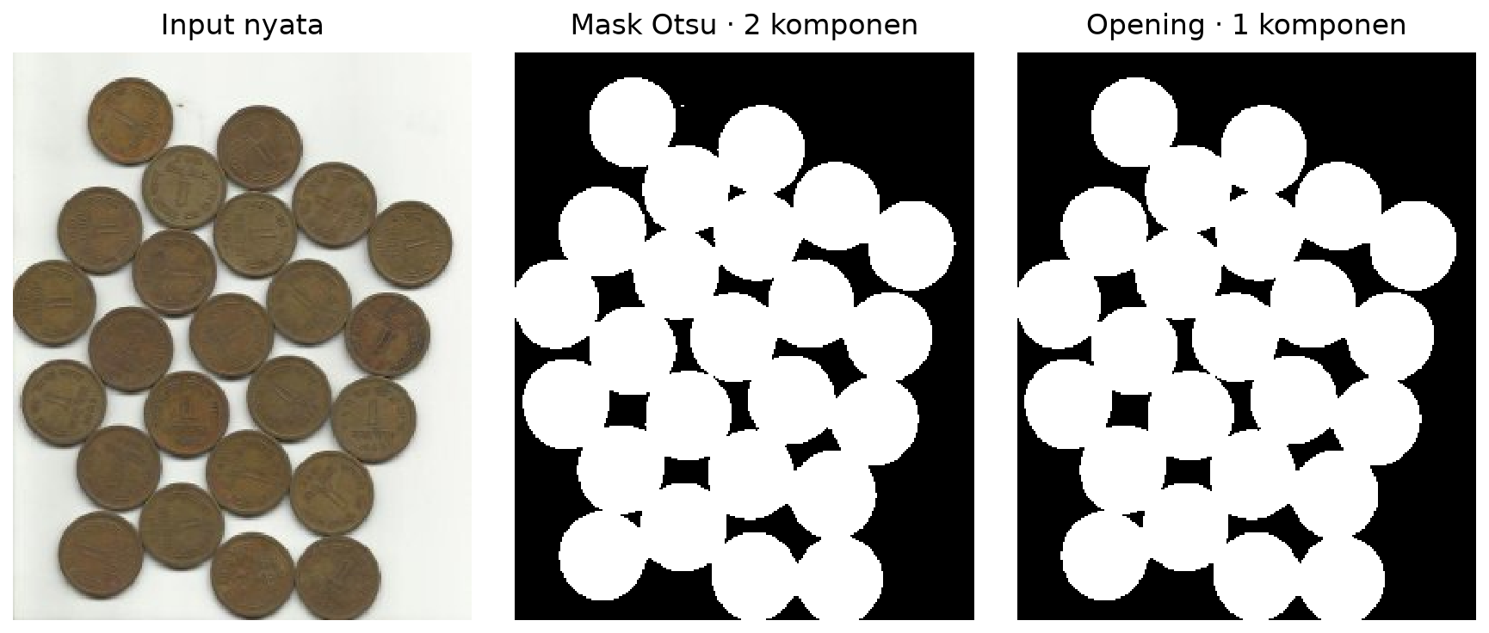
Komponen mask dan identitas objek
19
Komponen terhubung menyatukan piksel yang saling tersambung.
Dua benda menyentuh dapat menjadi satu komponen.
Label instance diperlukan untuk identitas terpisah.
Notes:
Minggu 7 / Sub-CPMK 7. Slide 19: Komponen mask dan identitas objek.
Sesi: Teori. Estimasi waktu: 1 menit, termasuk kegiatan yang dijelaskan.
NARASI UTAMA
Connected components memberi identitas kepada kelompok piksel foreground yang terhubung. Penghubungnya dapat memakai tetangga empat arah atau delapan arah. Pada notebook, pilihan konektivitas dicatat agar hasil dapat diulang. Jika dua koin menyentuh dan masknya tersambung, fungsi tersebut menganggapnya satu komponen. Fungsi tidak mempunyai pengetahuan bahwa bagian itu berasal dari dua benda. Inilah alasan hitungan komponen mask awal dapat berbeda dari hitungan referensi visual. Sesudah Watershed, kita membaca ID label wilayah yang valid. Jika label itu dibuang menjadi satu mask biner lalu dihitung ulang, dua wilayah yang berdekatan dapat menyatu lagi. Identitas yang sudah dibuat perlu dipertahankan sampai tahap analisis hasil.
CATATAN TAMBAHAN PENGAJAR
Konektivitas 8 dipakai pada fungsi paket. Diagonal menjadi terhubung. Komponen awal 2 pada koin mencakup gumpalan utama dan 1 speck. Sesudah opening 1 komponen; bukan 1 koin.
Sumber materi dosen: Minggu_7_Teknik_Thresholding_08102026.pdf.
https://docs.opencv.org/4.x/d3/dc0/group__imgproc__shape.html
https://github.com/opencv/opencv/blob/4.13.0/doc/py_tutorials/py_imgproc/py_watershed/images/water_coins.jpg
Kredit data dan transformasi lengkap: assets/subcpmk7/SOURCES.md. Gambar hasil berasal dari input dan parameter notebook yang sama. Bayangan scan serta komposisi buah yang disiapkan digital dinyatakan sebagai simulasi. Sampul adalah ilustrasi konseptual imagegen, bukan data praktikum.

Slide 20
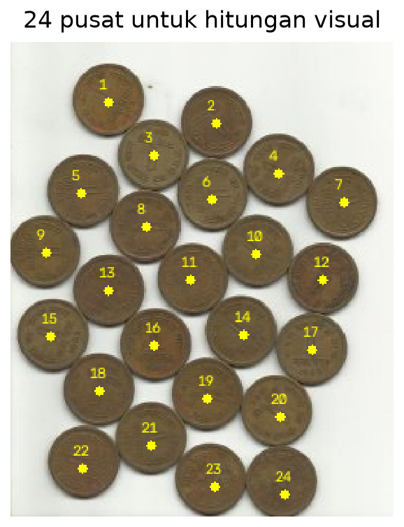
Objek menyentuh dan oklusi
20
Menyentuh: batas berdekatan, banyak bentuk masih terlihat.
Oklusi: sebagian benda tertutup benda lain.
Watershed tidak memulihkan bagian tersembunyi secara otomatis.
Notes:
Minggu 7 / Sub-CPMK 7. Slide 20: Objek menyentuh dan oklusi.
Sesi: Teori. Estimasi waktu: 1 menit, termasuk kegiatan yang dijelaskan.
NARASI UTAMA
Dua kondisi perlu dibedakan: benda saling menyentuh dan benda saling menutupi. Pada benda yang menyentuh, bentuk luar masing-masing sering masih cukup terlihat sehingga inti objek dapat diperkirakan. Pada oklusi, sebagian bentuk memang tidak terlihat di gambar. Watershed dapat membagi wilayah yang ada berdasarkan marker dan perbedaan citra, tetapi tidak otomatis menebak bentuk yang hilang. Contoh koin kita dipilih untuk mempelajari sentuhan. Jika hasilnya dibawa ke tumpukan benda atau foto dengan perspektif besar, asumsi geometrinya berubah. Aplikasi penghitungan yang serius perlu mencatat posisi kamera, objek terpotong di tepi, dan kondisi tumpang tindih. Penjelasan batas ini mencegah hasil dari satu foto kecil dibaca sebagai kemampuan universal.
CATATAN TAMBAHAN PENGAJAR
Bedakan overlapping secara proyeksi dari touching; jangan menjanjikan pemisahan bagian yang tidak tampak.
Sumber materi dosen: Minggu_7_Teknik_Thresholding_08102026.pdf.
https://github.com/opencv/opencv/blob/4.13.0/doc/py_tutorials/py_imgproc/py_watershed/images/water_coins.jpg
Kredit data dan transformasi lengkap: assets/subcpmk7/SOURCES.md. Gambar hasil berasal dari input dan parameter notebook yang sama. Bayangan scan serta komposisi buah yang disiapkan digital dinyatakan sebagai simulasi. Sampul adalah ilustrasi konseptual imagegen, bukan data praktikum.

Slide 21
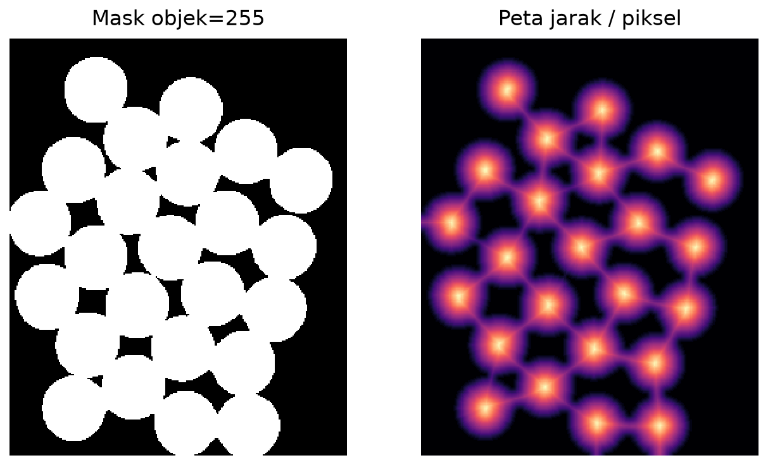
Peta jarak untuk inti objek
21
Setiap piksel objek mengukur jarak ke piksel nol terdekat.
Daerah jauh dari batas memberi kandidat inti.
Bentuk dan ukuran benda menentukan puncak jarak.
Notes:
Minggu 7 / Sub-CPMK 7. Slide 21: Peta jarak untuk inti objek.
Sesi: Teori. Estimasi waktu: 2 menit, termasuk kegiatan yang dijelaskan.
NARASI UTAMA
Distance transform mulai dari mask biner dengan objek nonzero dan latar nol. Untuk setiap piksel objek, dihitung jarak ke piksel nol terdekat. Nilai kecil berada dekat batas dan nilai besar cenderung berada di interior yang tebal. Pada peta warna, bagian terang menunjukkan jarak yang lebih besar, bukan confidence model. Kita memakai bagian yang jauh dari batas sebagai kandidat inti atau seed. Sebuah benda panjang dapat mempunyai punggung nilai tinggi, sementara sebuah benda kecil mempunyai puncak lebih rendah daripada benda besar. Karena itu, puncak terang tidak selalu sama dengan satu pusat untuk setiap benda. Kesalahan mask awal juga berubah menjadi kesalahan peta jarak. Polarity harus benar sebelum tahap ini dijalankan.
CATATAN TAMBAHAN PENGAJAR
DIST_L2 maskSize 5 dipakai pada pilot. Distance menyatakan jarak ke piksel nol, bukan pusat semantik atau confidence. Warna heatmap merupakan skala visual nilai numerik.
Sumber materi dosen: Minggu_7_Teknik_Thresholding_08102026.pdf.
https://docs.opencv.org/4.x/d7/d1b/group__imgproc__misc.html
https://github.com/opencv/opencv/blob/4.13.0/doc/py_tutorials/py_imgproc/py_watershed/images/water_coins.jpg
Kredit data dan transformasi lengkap: assets/subcpmk7/SOURCES.md. Gambar hasil berasal dari input dan parameter notebook yang sama. Bayangan scan serta komposisi buah yang disiapkan digital dinyatakan sebagai simulasi. Sampul adalah ilustrasi konseptual imagegen, bukan data praktikum.

Slide 22
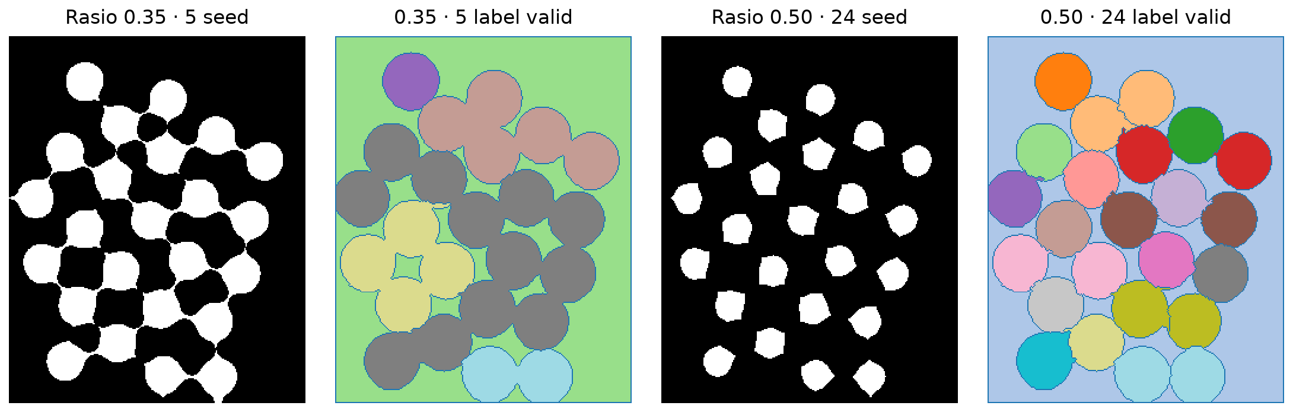
Seed dan rasio jarak
22
Seed: dist > rasio × dist.max().
Rasio rendah dapat menyatukan seed.
Rasio tinggi dapat menghilangkan objek kecil.
Rasio 0,50: 24 seed • rasio 0,35: 5 seed
Notes:
Minggu 7 / Sub-CPMK 7. Slide 22: Seed dan rasio jarak.
Sesi: Teori. Estimasi waktu: 2 menit, termasuk kegiatan yang dijelaskan.
NARASI UTAMA
Seed dibentuk dengan memilih piksel yang jaraknya melampaui sebagian nilai maksimum. Rasio tersebut merupakan parameter. Jika rasio rendah, wilayah seed membesar dan dua inti dapat tersambung sehingga menjadi satu seed. Jika rasio tinggi, seed mengecil dan objek yang mempunyai puncak jarak lebih rendah dapat kehilangan seed. Kita menampilkan satu perbandingan rasio dari hasil komputasi untuk melihat perubahan ini. Jumlah seed dihitung melalui komponen terhubung pada sure foreground. Seed yang baik harus diperiksa letaknya pada gambar asli, bukan hanya jumlahnya. Sebuah objek dapat menerima dua seed, atau dua objek menerima satu seed. Watershed kemudian bekerja dari identitas awal tersebut. Parameter pilot membantu contoh ini, tetapi tidak menjamin hasil yang sama pada semua foto.
CATATAN TAMBAHAN PENGAJAR
Panel rasio telah dihitung: 0,35 menghasilkan 5 seed/5 label; 0,50 menghasilkan 24 seed/24 label. Ini ilustrasi wajib pengajar. Tugas replay memakai 0,50; rasio baru hanya sesudah tugas inti.
Sumber materi dosen: Minggu_7_Teknik_Thresholding_08102026.pdf.
https://docs.opencv.org/4.x/d3/db4/tutorial_py_watershed.html
https://github.com/opencv/opencv/blob/4.13.0/doc/py_tutorials/py_imgproc/py_watershed/images/water_coins.jpg
Kredit data dan transformasi lengkap: assets/subcpmk7/SOURCES.md. Gambar hasil berasal dari input dan parameter notebook yang sama. Bayangan scan serta komposisi buah yang disiapkan digital dinyatakan sebagai simulasi. Sampul adalah ilustrasi konseptual imagegen, bukan data praktikum.

Slide 23
Tiga wilayah marker
23
Known background = 1.
Wilayah | Label | Fungsi
Di luar envelope | 1 | Latar pasti
Envelope tanpa seed | 0 | Ditentukan algoritma
Seed masing-masing | ≥2 | Identitas objek
Unknown = 0.
Seed objek = 2, 3, 4, …
Notes:
Minggu 7 / Sub-CPMK 7. Slide 23: Tiga wilayah marker.
Sesi: Teori. Estimasi waktu: 3 menit, termasuk kegiatan yang dijelaskan.
NARASI UTAMA
Marker menyimpan keputusan awal sebelum Watershed. Ada latar yang sudah pasti, daerah yang masih belum diputuskan, dan inti masing-masing objek. Label satu dipakai untuk latar pasti. Nol dipakai untuk unknown. Seed objek diberi label dua dan seterusnya. Kita membentuk envelope dengan mendilasi mask bersih. Bagian di luar envelope menjadi kandidat latar pasti. Wilayah unknown diperoleh dari envelope dikurangi sure foreground. Nama sure_bg pada banyak contoh sebenarnya merujuk envelope putih hasil dilasi, sehingga warna putihnya tidak boleh langsung disebut semua latar. Sesudah connected components pada seed, label ditambah satu dan wilayah unknown diubah menjadi nol. Visual marker perlu diperiksa sebelum fungsi Watershed dijalankan karena kesalahan di sini dapat mengarahkan seluruh pembagian wilayah.
CATATAN TAMBAHAN PENGAJAR
Gunakan diagram knownBG/unknown/seed editable. Jelaskan koreksi kode dosen: markers[clean==0]=0 membalik wilayah pasti dan belum pasti. Jangan menyebut envelope sebagai background-white.
Sumber materi dosen: Minggu_7_Teknik_Thresholding_08102026.pdf.
https://docs.opencv.org/4.x/d3/d47/group__imgproc__segmentation.html
Kredit data dan transformasi lengkap: assets/subcpmk7/SOURCES.md. Gambar hasil berasal dari input dan parameter notebook yang sama. Bayangan scan serta komposisi buah yang disiapkan digital dinyatakan sebagai simulasi. Sampul adalah ilustrasi konseptual imagegen, bukan data praktikum.

Slide 24
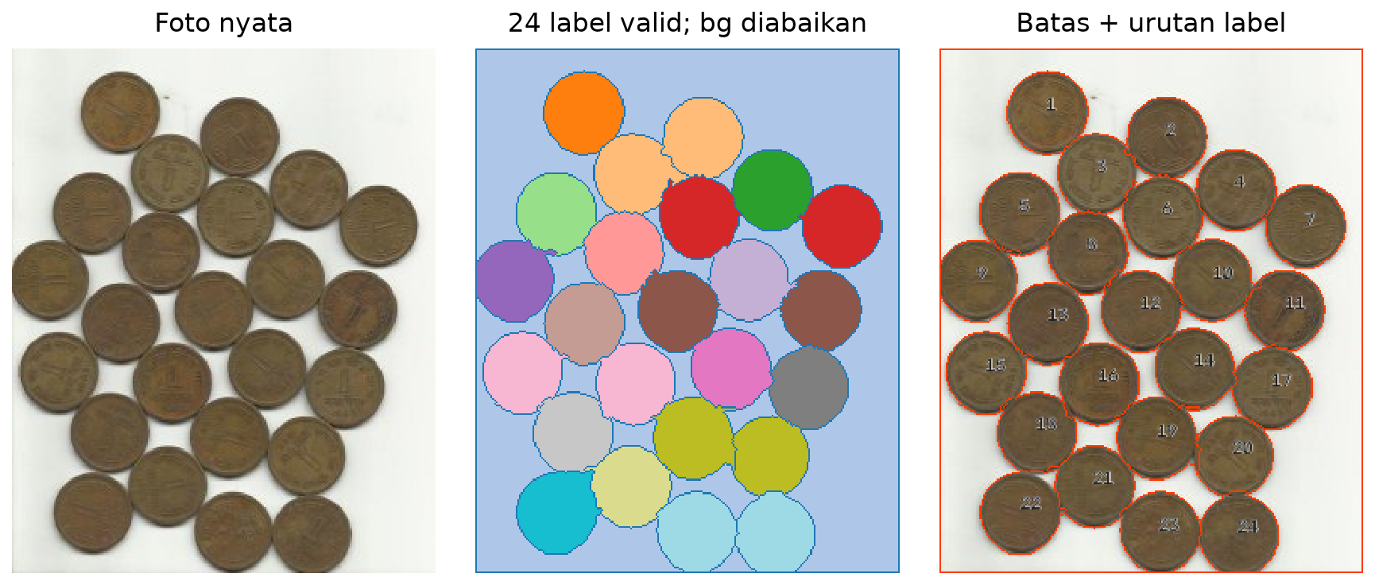
Watershed dan batas hasil
24
Marker memberi identitas awal pertumbuhan wilayah.
cv2.watershed memakai citra BGR dan marker int32.
Batas akhir diberi label −1.
Notes:
Minggu 7 / Sub-CPMK 7. Slide 24: Watershed dan batas hasil.
Sesi: Teori. Estimasi waktu: 3 menit, termasuk kegiatan yang dijelaskan.
NARASI UTAMA
Watershed dapat dibayangkan sebagai pembagian daerah dengan identitas awal yang berbeda. Saat wilayah dari seed berkembang dan bertemu, algoritma menentukan batas pemisahnya berdasarkan perubahan pada citra. Analogi topografi membantu memahami gagasan tersebut. Pada implementasi kita, distance transform dipakai untuk membuat seed, sedangkan fungsi cv2.watershed menerima citra berwarna BGR dan marker int32. Jadi input ke fungsi ini bukan sekadar peta jarak yang dibalik. Marker akan diubah menjadi hasil label, dan batas wilayah mendapat nilai minus satu. Kita membuat salinan untuk overlay agar foto asli tetap tersedia sebagai pembanding. Warna pada label hanya kode visual; mengganti palet tidak mengubah identitas atau akurasi wilayah. Letak batas tetap harus diperiksa pada foto.
CATATAN TAMBAHAN PENGAJAR
Sumber materi dosen: Minggu_7_Teknik_Thresholding_08102026.pdf.
https://docs.opencv.org/4.x/d3/d47/group__imgproc__segmentation.html
https://doi.org/10.1109/34.87344
https://github.com/opencv/opencv/blob/4.13.0/doc/py_tutorials/py_imgproc/py_watershed/images/water_coins.jpg
Kredit data dan transformasi lengkap: assets/subcpmk7/SOURCES.md. Gambar hasil berasal dari input dan parameter notebook yang sama. Bayangan scan serta komposisi buah yang disiapkan digital dinyatakan sebagai simulasi. Sampul adalah ilustrasi konseptual imagegen, bukan data praktikum.

Slide 25
Count benar dan mask benar
25
Hitung ID label valid, bukan nilai maksimum.
Abaikan background, unknown, dan boundary.
Periksa split/merge bersama overlay.
24 label valid • referensi visual 24 • tanpa mask GT
Notes:
Minggu 7 / Sub-CPMK 7. Slide 25: Count benar dan mask benar.
Sesi: Teori. Estimasi waktu: 2 menit, termasuk kegiatan yang dijelaskan.
NARASI UTAMA
Jumlah label dihitung dari kumpulan ID objek yang valid setelah mengabaikan label latar, unknown, dan boundary. Jangan memakai angka label terbesar sebagai jumlah benda. ID dapat mempunyai celah jika sebuah wilayah hilang atau difilter. Aturan luas minimum serta perlakuan objek tepi juga harus dinyatakan. Sesudah angka diperoleh, kita memeriksa overlay. Sebuah objek yang pecah menjadi dua disebut split, sedangkan dua objek yang menyatu menjadi satu disebut merge. Satu split dan satu merge dapat saling meniadakan pada total hitungan. Karena itu, total yang cocok dengan referensi visual belum membuktikan semua wilayah benar. Pada contoh ini, referensi hitungan dibaca dari foto. Kita tidak menyebutnya mask ground truth karena tidak ada anotasi piksel untuk batas setiap koin.
CATATAN TAMBAHAN PENGAJAR
Sumber materi dosen: Minggu_7_Teknik_Thresholding_08102026.pdf.
https://arxiv.org/html/2206.01653v8
https://github.com/opencv/opencv/blob/4.13.0/doc/py_tutorials/py_imgproc/py_watershed/images/water_coins.jpg
Kredit data dan transformasi lengkap: assets/subcpmk7/SOURCES.md. Gambar hasil berasal dari input dan parameter notebook yang sama. Bayangan scan serta komposisi buah yang disiapkan digital dinyatakan sebagai simulasi. Sampul adalah ilustrasi konseptual imagegen, bukan data praktikum.

Slide 26
Ringkasan pemilihan teknik
26
Intensitas terpisah: mulai dari Otsu.
Kebutuhan | Titik awal | Periksa
Ambang otomatis | Otsu | Objek/latar
Cahaya lokal berubah | Mean/Gaussian | Goresan dan latar
Warna tertentu | HSV | Piksel serupa
Benda menyentuh | Watershed | Seed dan split/merge
Pencahayaan berubah: bandingkan ambang lokal.
Warna terkontrol: HSV; objek menyentuh: marker + Watershed.
Notes:
Minggu 7 / Sub-CPMK 7. Slide 26: Ringkasan pemilihan teknik.
Sesi: Teori. Estimasi waktu: 2 menit, termasuk kegiatan yang dijelaskan.
NARASI UTAMA
Pemilihan metode dimulai dari kebutuhan dan sifat input. Jika pemisahan intensitas objek dan latar cukup jelas, Otsu menjadi titik awal yang sederhana. Jika pencahayaan berubah di dalam halaman, ambang lokal layak dibandingkan. Jika ciri yang kita pilih adalah warna pada kondisi terkontrol, gunakan HSV dan tampilkan masknya. Jika beberapa benda tersambung pada mask, kita memerlukan informasi instance; seed dan Watershed memberi satu pendekatan. Pipeline dapat menggabungkan alat tersebut, tetapi setiap tahap harus mempunyai tujuan. Pada koin, Otsu menyediakan mask awal dan Watershed membagi wilayah. Sesudah ini kita beralih ke notebook. Urutan sel, data, parameter, dan keluaran yang ditunjukkan akan sama dengan bagian wajib praktikum mahasiswa.
CATATAN TAMBAHAN PENGAJAR
Teknik dapat disusun menjadi pipeline sesuai tujuan. Pada koin Otsu adalah mask awal, CCL memberi seed, lalu Watershed memberi label. Hindari memilih metode hanya karena hasil berwarna terlihat menarik.
Sumber materi dosen: Minggu_7_Teknik_Thresholding_08102026.pdf.
Kredit data dan transformasi lengkap: assets/subcpmk7/SOURCES.md. Gambar hasil berasal dari input dan parameter notebook yang sama. Bayangan scan serta komposisi buah yang disiapkan digital dinyatakan sebagai simulasi. Sampul adalah ilustrasi konseptual imagegen, bukan data praktikum.

Slide 27
Data nyata, sumber, dan persiapan Colab
27
Input tertanam pada notebook; tugas inti tidak memerlukan unduhan data.
Data sumber nyata; transformasi simulasi diberi label.
Pilih runtime CPU dan jalankan dari atas.
Notes:
Minggu 7 / Sub-CPMK 7. Slide 27: Data nyata, sumber, dan persiapan Colab.
Sesi: Demonstrasi. Estimasi waktu: 4 menit, termasuk kegiatan yang dijelaskan.
Sel notebook: A01 → A02 → A03.
NARASI UTAMA
Notebook memakai data kecil yang sudah tertanam agar jalannya tugas inti tidak bergantung pada unduhan gambar. Sumber input tetap dicatat pada bagian kredit. Dokumen berasal dari scan halaman judul Pride and Prejudice, dengan bayangan digital deterministik untuk kasus pencahayaan. Koin berasal dari contoh OpenCV. Foto apel merah berasal dari Sprinno dengan CC0, dan foto jeruk berasal dari Andrius R. atau Knutux dengan pelepasan domain publik. Keduanya digunakan dalam komposisi digital berlabel. Komposisi itu bukan foto conveyor nyata. Saya membuka notebook pengajar, memilih runtime CPU, lalu menjalankan sel persiapan dan pemuatan data. Kita memeriksa shape, dtype, dan hash input. Langkah ini memastikan keluaran dihasilkan dari gambar yang dimaksud. Jika koneksi Colab bermasalah, keluaran notebook pengajar serta gambar pada slide menjadi cadangan penjelasan.
CATATAN TAMBAHAN PENGAJAR
Durasi mencakup pembukaan Colab dan eksekusi A01/A02/A03. Kredit lengkap pada MANIFEST_DATA.json. Tidak ada unduhan input untuk tugas inti. Dokumen: scan 1813+simulasi bayangan; buah: dua foto Commons dalam komposisi digital.
Sumber materi dosen: Minggu_7_Teknik_Thresholding_08102026.pdf.
https://commons.wikimedia.org/wiki/File:PrideAndPrejudiceTitlePage.jpg
https://github.com/opencv/opencv/blob/4.13.0/doc/py_tutorials/py_imgproc/py_watershed/images/water_coins.jpg
https://commons.wikimedia.org/wiki/File:Red_apple_on_white_background.jpg
https://commons.wikimedia.org/wiki/File:Orange-fruit.jpg
Kredit data dan transformasi lengkap: assets/subcpmk7/SOURCES.md. Gambar hasil berasal dari input dan parameter notebook yang sama. Bayangan scan serta komposisi buah yang disiapkan digital dinyatakan sebagai simulasi. Sampul adalah ilustrasi konseptual imagegen, bukan data praktikum.

Slide 28
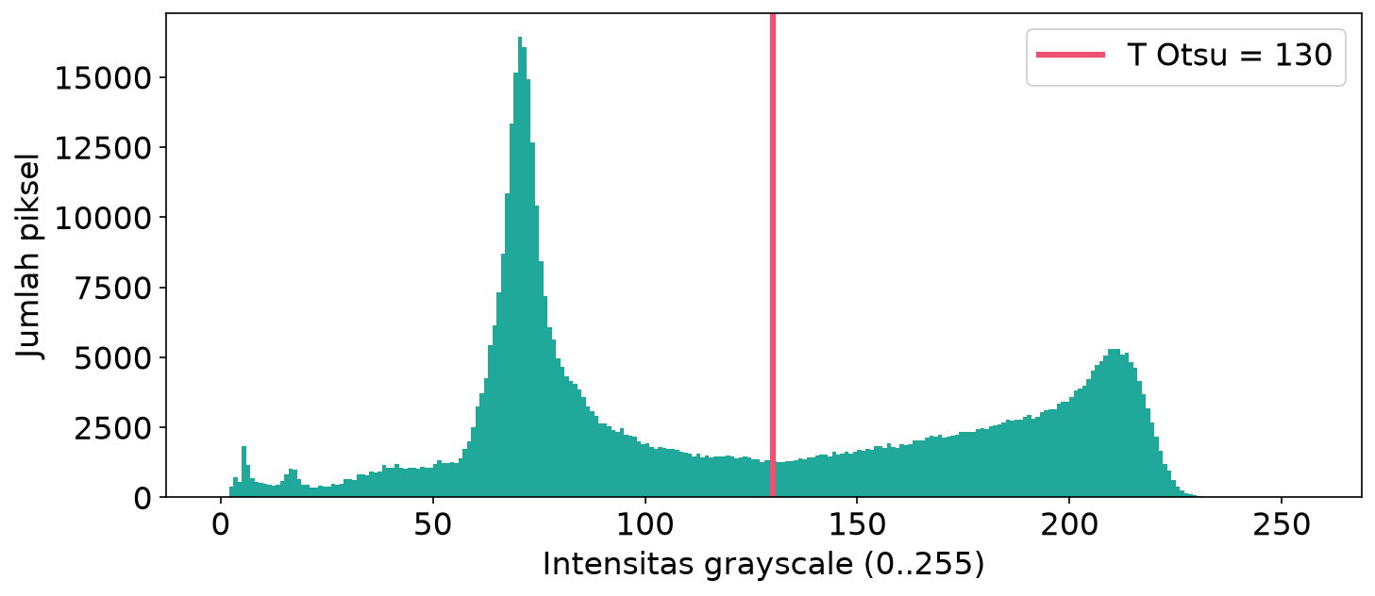
Demo A: input dan Otsu
28
Tampilkan scan serta bayangan simulasi.
Catat T Otsu dari hasil eksekusi.
Pertahankan input yang sama untuk dua adaptive.
Hasil pilot Otsu T = 130 pada input kasus A.
Notes:
Minggu 7 / Sub-CPMK 7. Slide 28: Demo A: input dan Otsu.
Sesi: Demonstrasi. Estimasi waktu: 6 menit, termasuk kegiatan yang dijelaskan.
Sel notebook: B01 → B02.
NARASI UTAMA
Saya mulai dengan kasus dokumen. Panel pertama menunjukkan scan yang dipakai, dan panel berikutnya menunjukkan transformasi bayangan simulasi. Kita menyimpan keduanya agar asal perubahan jelas. Input diubah menjadi grayscale lalu diproses dengan Otsu. Nilai ambang yang tercetak berasal dari distribusi intensitas input ini. Histogram ditampilkan bersama garis ambang. Sesudah itu, lihat mask pada daerah terang dan daerah lebih gelap. Kita belum menetapkan hasil terbaik dari tampilannya saja. Keluaran ini disimpan sebagai pembanding untuk Mean dan Gaussian. Tidak ada pengenalan teks dalam sel ini. Yang kita nilai adalah apakah goresan karakter serta latar dapat dipisahkan pada gambar yang sama. Saya menunjuk bagian gambar yang akan diperbesar di langkah berikutnya. Pada input terkunci ini, ambang Otsu bernilai seratus tiga puluh.
CATATAN TAMBAHAN PENGAJAR
Periksa input shape 969×600 uint8. Histogram/ambang 130 berasal dari shadowed scan. Semua output tetap disimpan sebelum eksperimen. Pemilihan parameter 31/9 ditentukan melalui pilot, bukan menyalin 19/9 dari slide dosen. Tahan pada input dan histogram selama sel selesai. T Otsu 130 sudah dikunci. Jangan mengubah input/parameter inti ketika demo. B01 memuat input, B02 menghitung ketiga mask. Penilaian tanpa OCR atau mask referensi.
Sumber materi dosen: Minggu_7_Teknik_Thresholding_08102026.pdf.
https://commons.wikimedia.org/wiki/File:PrideAndPrejudiceTitlePage.jpg
Kredit data dan transformasi lengkap: assets/subcpmk7/SOURCES.md. Gambar hasil berasal dari input dan parameter notebook yang sama. Bayangan scan serta komposisi buah yang disiapkan digital dinyatakan sebagai simulasi. Sampul adalah ilustrasi konseptual imagegen, bukan data praktikum.

Slide 29
Demo A: Mean/Gaussian serta ROI
29
Mean dan Gaussian memakai parameter inti identik.
Bandingkan input dan tiga mask pada ROI tetap.
Tuliskan temuan visual, bukan skor OCR.
blockSize 31 • C 9 • ROI [65,110,545,355].
Notes:
Minggu 7 / Sub-CPMK 7. Slide 29: Demo A: Mean/Gaussian serta ROI.
Sesi: Demonstrasi. Estimasi waktu: 7 menit, termasuk kegiatan yang dijelaskan.
Sel notebook: B02 → B03.
NARASI UTAMA
Sekarang saya menjalankan Adaptive Mean dan Adaptive Gaussian. Kedua metode menggunakan ukuran jendela serta C yang sama pada perbandingan utama. Yang berubah adalah pembobotan statistik lokalnya. Keluaran gambar penuh ditampilkan terlebih dahulu, kemudian kita masuk ke crop detail yang koordinatnya sudah ditetapkan. Saya membaca hasil dari goresan dan latar: bagian yang masih tersambung, goresan tipis yang hilang, dan piksel latar yang ikut menjadi hitam. Pengamatan tersebut harus merujuk lokasi yang terlihat. Kita tidak memberi nilai akurasi OCR karena OCR belum dijalankan. Tabel parameter pada notebook menjadi catatan yang dapat disalin ke pengamatan mahasiswa. Setelah demonstrasi dokumen selesai, semua hasil inti tetap disimpan dan tidak ditimpa oleh eksperimen opsional. Parameter inti yang digunakan adalah blockSize tiga puluh satu dan C sembilan.
CATATAN TAMBAHAN PENGAJAR
ROIx 0=65,y0=110,x1=545,y1=355; NumPy memakai[y0:y1,x0:x1]. Hitam 339003/35679/29728 untuk Otsu/Mean/Gaussian hanya hitungan piksel seluruh citra. Bukan skor kualitas. Waktu mencakup eksekusi dan pembacaan crop. ROI, parameter, dan angka sudah dicocokkan dengan manifest pilot.
Sumber materi dosen: Minggu_7_Teknik_Thresholding_08102026.pdf.
https://commons.wikimedia.org/wiki/File:PrideAndPrejudiceTitlePage.jpg
Kredit data dan transformasi lengkap: assets/subcpmk7/SOURCES.md. Gambar hasil berasal dari input dan parameter notebook yang sama. Bayangan scan serta komposisi buah yang disiapkan digital dinyatakan sebagai simulasi. Sampul adalah ilustrasi konseptual imagegen, bukan data praktikum.

Slide 30
Demo B: mask dan pembersihan
30
Objek koin harus putih/nonzero pada mask.
Opening hanya dipakai seperlunya.
Catat komponen awal sebelum pemisahan.
Otsu T 162 • komponen awal 2 → bersih 1.
Notes:
Minggu 7 / Sub-CPMK 7. Slide 30: Demo B: mask dan pembersihan.
Sesi: Demonstrasi. Estimasi waktu: 5 menit, termasuk kegiatan yang dijelaskan.
Sel notebook: C01 → C02.
NARASI UTAMA
Pada kasus koin, saya menampilkan foto asli sebelum mask. Kita memakai grayscale dan Otsu dengan polarity yang membuat koin menjadi foreground nonzero. Sesudah itu, mask dibersihkan menggunakan opening yang parameternya sudah diuji pada input ini. Opening dapat mengurangi piksel kecil, tetapi juga dapat mengikis bentuk atau menghilangkan objek kecil. Karena itu, input mask dan hasil bersih ditampilkan berdampingan. Jumlah komponen terhubung dicatat pada tahap awal. Angka ini merupakan jumlah gumpalan mask, bukan langsung jumlah koin. Bagian yang menyentuh akan terlihat masih bergabung. Kita memakai hasil bersih untuk distance transform. Jika mask awal salah atau kehilangan benda, tahap berikutnya tidak dapat dianggap otomatis memulihkan semua informasi tersebut. Otsu memberi ambang seratus enam puluh dua. Dua komponen awal mencakup satu piksel pengganggu; sesudah opening tersisa satu komponen tersambung.
CATATAN TAMBAHAN PENGAJAR
Kernel 3×3, opening 2 iterasi; maskclean 1 komponen. T koin 162 dengan BINARY_INV. Satu speck hilang setelah opening. Gunakan panel asli dan clean untuk membuktikan pembersihan yang dilakukan. Periksa opening tidak menjadi topik panjang tersendiri. Dukung penjelasan dengan rawmask/cleanmask nyata.
Sumber materi dosen: Minggu_7_Teknik_Thresholding_08102026.pdf.
https://github.com/opencv/opencv/blob/4.13.0/doc/py_tutorials/py_imgproc/py_watershed/images/water_coins.jpg
Kredit data dan transformasi lengkap: assets/subcpmk7/SOURCES.md. Gambar hasil berasal dari input dan parameter notebook yang sama. Bayangan scan serta komposisi buah yang disiapkan digital dinyatakan sebagai simulasi. Sampul adalah ilustrasi konseptual imagegen, bukan data praktikum.

Slide 31
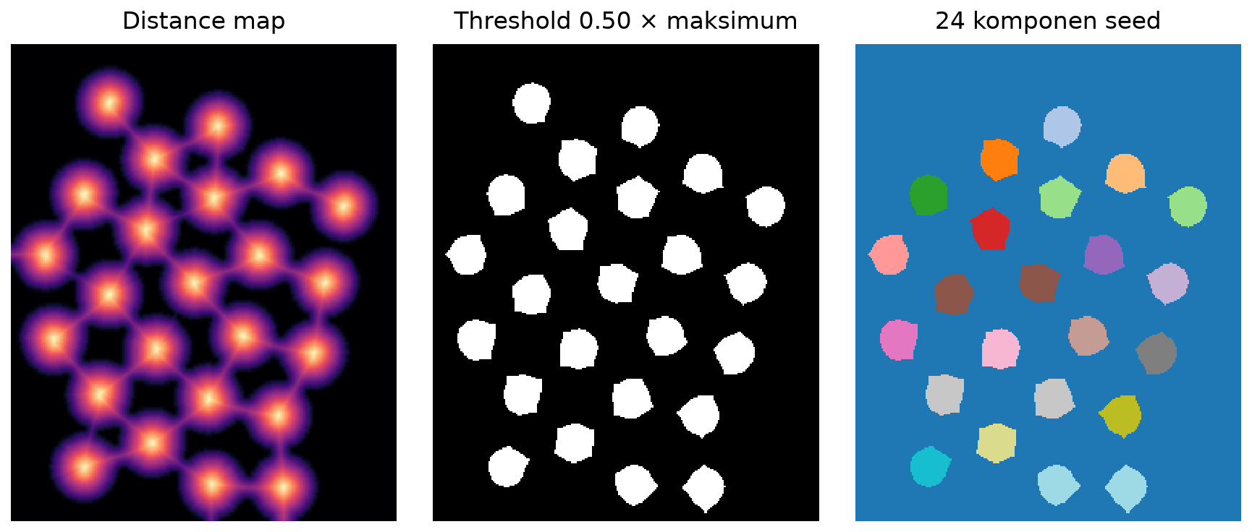
Demo B: distance map dan seed
31
Peta jarak menonjolkan interior objek.
Rasio pilot memilih sure foreground.
Bandingkan seed pada dua rasio untuk melihat keterbatasan.
Rasio 0,50 → 24 seed; rasio 0,35 → 5 seed.
Notes:
Minggu 7 / Sub-CPMK 7. Slide 31: Demo B: distance map dan seed.
Sesi: Demonstrasi. Estimasi waktu: 5 menit, termasuk kegiatan yang dijelaskan.
Sel notebook: C03 → C05.
NARASI UTAMA
Tahap berikutnya memakai hasil distance transform yang sudah dihitung pada C02. Sekarang saya menampilkan peta jarak dan mask sure foreground melalui C03. Warna terang berarti jarak lebih besar ke latar nol. Seed dipilih dari nilai yang melampaui rasio tertentu terhadap maksimum peta jarak. Notebook mencetak jumlah komponen seed yang dihasilkan. Kita melihat letak setiap seed pada foto dan membandingkannya dengan objek yang terlihat. Panel tambahan memperlihatkan perubahan seed ketika rasio diubah. Rasio yang terlalu rendah dapat membentuk inti yang tersambung; rasio tinggi dapat menghilangkan inti kecil. Ini membantu menjelaskan bahwa parameter seed memengaruhi pemisahan. Pada praktikum inti, mahasiswa tetap memakai parameter demonstrasi. Eksperimen tambahan boleh mengubah parameter sesudah seluruh keluaran wajib selesai. Rasio nol koma lima menghasilkan dua puluh empat seed. Pembanding nol koma tiga puluh lima menghasilkan lima seed.
CATATAN TAMBAHAN PENGAJAR
Sel C05 menyediakan perbandingan rasio. Sesudah panel tambahan, kembali gunakan objek hasil inti C02 dengan rasio 0,50. Jangan membiarkan variabel eksperimen menimpa hasil yang dinilai. Panel perubahan rasio wajib memakai hasil komputasi aktual dan jumlah seed terkunci. Jangan mengatakan seed selalu sama dengan count referensi.
Sumber materi dosen: Minggu_7_Teknik_Thresholding_08102026.pdf.
https://github.com/opencv/opencv/blob/4.13.0/doc/py_tutorials/py_imgproc/py_watershed/images/water_coins.jpg
Kredit data dan transformasi lengkap: assets/subcpmk7/SOURCES.md. Gambar hasil berasal dari input dan parameter notebook yang sama. Bayangan scan serta komposisi buah yang disiapkan digital dinyatakan sebagai simulasi. Sampul adalah ilustrasi konseptual imagegen, bukan data praktikum.

Slide 32
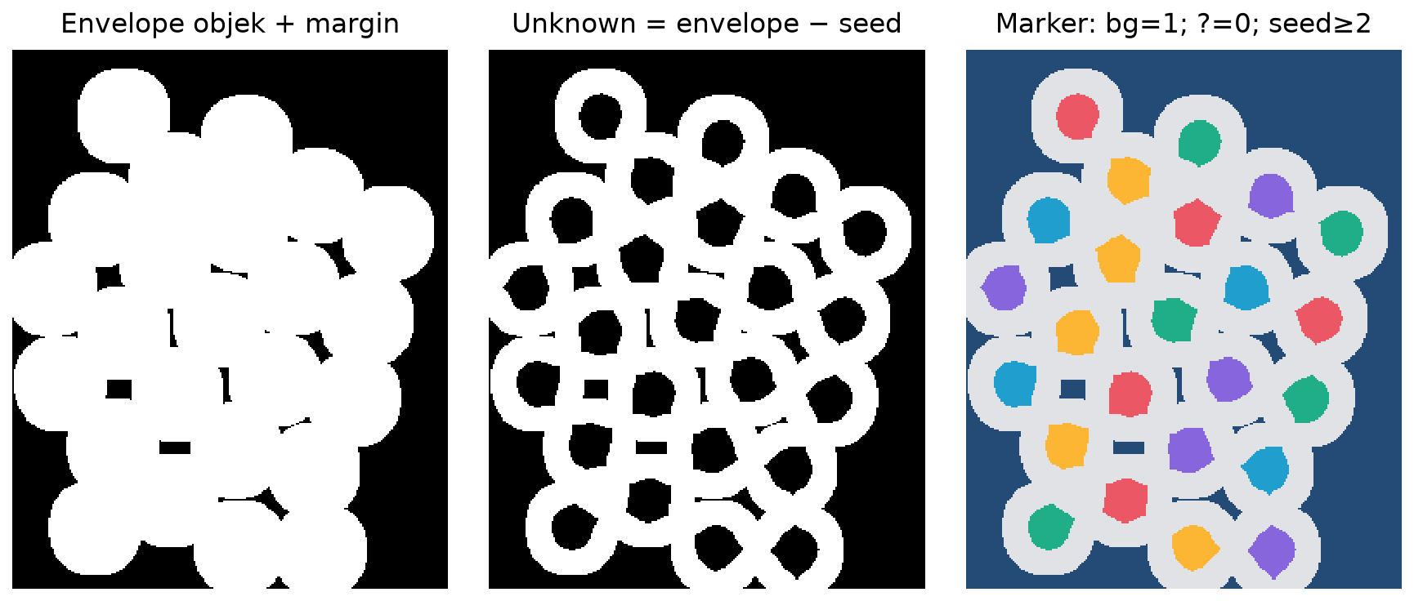
Demo B: known background dan unknown
32
Envelope = dilasi mask bersih.
Unknown = envelope − sure foreground.
Bagian di luar envelope menjadi known background.
Notes:
Minggu 7 / Sub-CPMK 7. Slide 32: Demo B: known background dan unknown.
Sesi: Demonstrasi. Estimasi waktu: 5 menit, termasuk kegiatan yang dijelaskan.
Sel notebook: C03.
NARASI UTAMA
Saya memperlihatkan envelope hasil dilasi, seed, dan wilayah unknown. Dilasi memperluas mask ke sekitar batas objek. Unknown merupakan bagian envelope yang belum menjadi sure foreground. Di luar envelope terdapat daerah yang diperlakukan sebagai latar pasti. Tampilan ini perlu dibaca hati-hati karena nama sure_bg pada contoh umum sering membuat bagian putih dianggap sebagai seluruh background. Pada pipeline kita, putih envelope masih mencakup objek dan lingkungan batasnya. Yang menjadi known background adalah bagian di luar envelope. Selanjutnya, connected components memberi label pada seed. Label ditambah satu untuk menyediakan background satu, lalu unknown diubah menjadi nol. Sebelum menjalankan Watershed, saya menahan tampilan marker agar arti tiga wilayah ini terlihat.
CATATAN TAMBAHAN PENGAJAR
Envelope dilasi 3 iterasi. Unknown=envelope−sureforeground. Assert memeriksa bg 1 di luar envelope, unknown 0, seed≥2. Makna wilayah lebih penting daripada istilah sure_bg. Penjelasan ini sengaja menampilkan koreksi marker sumber dosen tanpa menjadikan kelas sesi audit. Cue kode marker mencakup unknown=envelope-surefg.
Sumber materi dosen: Minggu_7_Teknik_Thresholding_08102026.pdf.
https://github.com/opencv/opencv/blob/4.13.0/doc/py_tutorials/py_imgproc/py_watershed/images/water_coins.jpg
Kredit data dan transformasi lengkap: assets/subcpmk7/SOURCES.md. Gambar hasil berasal dari input dan parameter notebook yang sama. Bayangan scan serta komposisi buah yang disiapkan digital dinyatakan sebagai simulasi. Sampul adalah ilustrasi konseptual imagegen, bukan data praktikum.

Slide 33
Demo B: marker dan Watershed
33
Periksa label 1, 0, dan ≥2 sebelum proses.
Jalankan Watershed pada citra BGR dan marker int32.
Tampilkan hasil label serta boundary −1.
Notes:
Minggu 7 / Sub-CPMK 7. Slide 33: Demo B: marker dan Watershed.
Sesi: Demonstrasi. Estimasi waktu: 5 menit, termasuk kegiatan yang dijelaskan.
Sel notebook: C02 → C03.
NARASI UTAMA
Marker sebelum proses sekarang ditampilkan sebagai peta label. Warna background menunjukkan label satu, wilayah unknown menunjukkan nol, dan seed mempunyai ID dua ke atas. Array marker harus bertipe int32 serta mempunyai ukuran yang sama dengan citra. Fungsi Watershed sudah dijalankan pada C02 dengan salinan marker supaya kondisi awal tetap tersedia. Sekarang saya menampilkan hasilnya. Sesudah fungsi selesai, label wilayah berkembang dan boundary diberi nilai minus satu. Kita menampilkan label hasil dan overlay boundary pada foto asli. Panel sebelum dan sesudah membantu menjelaskan bahwa algoritma menerima identitas awal, lalu memperluas wilayah berdasarkan citra. Peta warna hanya alat melihat identitas. Keberhasilan eksekusi belum menjadi bukti bahwa setiap koin terpisah dengan benar. Tahap berikutnya memeriksa count bersama batas objek.
CATATAN TAMBAHAN PENGAJAR
OpenCV watershed memodifikasi marker in-place; salinan diperlukan untuk panel before. Overlay pakai copy gambar asli.
Sumber materi dosen: Minggu_7_Teknik_Thresholding_08102026.pdf.
https://docs.opencv.org/4.x/d3/d47/group__imgproc__segmentation.html
https://github.com/opencv/opencv/blob/4.13.0/doc/py_tutorials/py_imgproc/py_watershed/images/water_coins.jpg
Kredit data dan transformasi lengkap: assets/subcpmk7/SOURCES.md. Gambar hasil berasal dari input dan parameter notebook yang sama. Bayangan scan serta komposisi buah yang disiapkan digital dinyatakan sebagai simulasi. Sampul adalah ilustrasi konseptual imagegen, bukan data praktikum.

Slide 34
Demo B: label, count, dan keterbatasan
34
Bandingkan referensi visual, komponen, seed, dan label valid.
Hitung ID unik sesuai aturan filter.
Overlay tetap diperiksa walaupun total cocok.
Referensi 24 • seed 24 • label valid 24; minarea 50 px.
Notes:
Minggu 7 / Sub-CPMK 7. Slide 34: Demo B: label, count, dan keterbatasan.
Sesi: Demonstrasi. Estimasi waktu: 6 menit, termasuk kegiatan yang dijelaskan.
Sel notebook: C04.
NARASI UTAMA
Pada hasil akhir, notebook menyajikan referensi hitungan visual, komponen mask awal, jumlah seed, dan jumlah label objek valid. Kita membaca angka tersebut bersama overlay, bukan sebagai lomba mendapatkan satu angka. ID objek dihitung dengan mengabaikan background satu, unknown nol, dan boundary minus satu. Aturan luas atau objek tepi yang digunakan dicatat pada sel. Saya memeriksa apakah ada benda yang memperoleh dua wilayah, apakah dua benda tetap menyatu, dan apakah batas mengikuti bagian foto yang masuk akal. Referensi visual ini hanya referensi jumlah pada input terpilih. Ia bukan mask anotasi piksel. Karena itu, kesimpulan kita dibatasi pada pengamatan contoh ini. Hasil pilot juga tidak menjadi ukuran performa sistem penghitungan untuk kumpulan foto lain. Hasil pilot memberi dua puluh empat label valid, sama dengan referensi visual dua puluh empat. Label dekat tepi tetap disertakan sesuai aturan contoh.
CATATAN TAMBAHAN PENGAJAR
ValidID 2..25, count 24,minarea 50. Label dekat tepi 10,24,25 ikut. Nomor pada overlay adalah urutan 1..24, bukan ID mentah 2..25. Titik referensi visual bukan mask GT. Bacakan angka pada tabel pilot dan tunjuk lokasi split/merge yang terlihat bila ada. Jangan klaim instance akurat hanya dari count.
Sumber materi dosen: Minggu_7_Teknik_Thresholding_08102026.pdf.
https://github.com/opencv/opencv/blob/4.13.0/doc/py_tutorials/py_imgproc/py_watershed/images/water_coins.jpg
Kredit data dan transformasi lengkap: assets/subcpmk7/SOURCES.md. Gambar hasil berasal dari input dan parameter notebook yang sama. Bayangan scan serta komposisi buah yang disiapkan digital dinyatakan sebagai simulasi. Sampul adalah ilustrasi konseptual imagegen, bukan data praktikum.

Slide 35
Demo C: HSV, mask, dan overlay
35
BGR → HSV; dua interval merah digabung OR.
Tampilkan mask merah dan oranye sebelum box.
Label keluaran menyatakan seleksi warna.
Merah 0..10 OR 165..179; oranye 13..28; S≥80, V≥45.
Notes:
Minggu 7 / Sub-CPMK 7. Slide 35: Demo C: HSV, mask, dan overlay.
Sesi: Demonstrasi. Estimasi waktu: 7 menit, termasuk kegiatan yang dijelaskan.
Sel notebook: D01 → D02 → E01.
NARASI UTAMA
Kasus terakhir memakai komposisi digital dari dua foto buah nyata. Foto tidak diambil bersama di jalur sortir. Saya menjalankan konversi BGR ke HSV dan menampilkan rentang yang dipakai. Dua interval merah digabung dengan OR; oranye memakai rentangnya sendiri. Kedua mask ditampilkan sebelum overlay. Perhatikan bagian sorotan, bayangan, dan latar yang mungkin masuk atau hilang. Setelah itu, box ditambahkan untuk merangkum posisi wilayah terpilih sesuai aturan luas. Tulisan pada hasil menjelaskan warna yang dipilih, tanpa persentase confidence. Jumlah region warna bukan otomatis jumlah buah. Contoh ini menunjukkan pipeline seleksi piksel dengan aturan terkontrol. Setelah keluaran HSV selesai, tiga kasus demonstrasi sudah mencakup seluruh metode wajib. Selanjutnya mahasiswa mengulang urutannya pada notebook latihan. Rentang merah adalah nol sampai sepuluh serta seratus enam puluh lima sampai seratus tujuh puluh sembilan. Oranye memakai tiga belas sampai dua puluh delapan. Batas S delapan puluh dan V empat puluh lima.
CATATAN TAMBAHAN PENGAJAR
Merah 24807 px, oranye 21071 px; box utama masing-masing 1. Angka merupakan luas mask/region geometris. Dua foto disusun digital di kanvas 552×290; bukan pengujian conveyor atau real-time. Durasi mencakup transisi ke notebook mahasiswa dan penjelasan tugas. Periksa komposisi digital/caption data final.
Sumber materi dosen: Minggu_7_Teknik_Thresholding_08102026.pdf.
https://commons.wikimedia.org/wiki/File:Red_apple_on_white_background.jpg
https://commons.wikimedia.org/wiki/File:Orange-fruit.jpg
Kredit data dan transformasi lengkap: assets/subcpmk7/SOURCES.md. Gambar hasil berasal dari input dan parameter notebook yang sama. Bayangan scan serta komposisi buah yang disiapkan digital dinyatakan sebagai simulasi. Sampul adalah ilustrasi konseptual imagegen, bukan data praktikum.

Slide 36
Replay mahasiswa 50 menit
36
Jalankan notebook mahasiswa dari sel pertama.
Ulangi data, parameter, dan kode inti demonstrasi.
Isi pengamatan tertulis sesudah keluaran muncul.
Notes:
Minggu 7 / Sub-CPMK 7. Slide 36: Replay mahasiswa 50 menit.
Sesi: Praktikum. Estimasi waktu: 4 menit, termasuk kegiatan yang dijelaskan.
Sel notebook: A01 → A03.
NARASI UTAMA
Sekarang sesi praktikum ulang dimulai. Buka notebook mahasiswa, lengkapi identitas, dan jalankan bagian wajib dari atas ke bawah. Data utama sudah tertanam dan parameter inti sama dengan demonstrasi. Bagian wajib tidak mempunyai potongan kode yang harus ditebak. Setelah setiap kasus selesai, periksa apakah panel yang diminta muncul, lalu isi ruang pengamatan. Untuk dokumen, catat parameter serta bagian goresan atau latar yang berbeda. Untuk koin, catat komponen, seed, label valid, dan kesesuaian visual. Untuk HSV, catat rentang warna dan keterbatasan hasil. Empat menit pertama dipakai menyiapkan notebook. Waktu berikutnya dipakai menjalankan dan membaca keluaran. Saya menampilkan slide bukti pengumpulan sebagai panduan selama pengerjaan.
CATATAN TAMBAHAN PENGAJAR
Notebook mahasiswa dibagikan bersih tanpa output, tetapi kode lengkap. Setelah eksekusi mahasiswa menyimpan output dan pengamatan. Replay pertama memakai data tertanam; jangan mulai dari unggah foto sendiri. Ini instruksi pendek kemudian tahan slide berikutnya. Tidak menunggu jawaban kelas. Waktu 4 menit termasuk pembukaan/setup.
Sumber materi dosen: Minggu_7_Teknik_Thresholding_08102026.pdf.
Kredit data dan transformasi lengkap: assets/subcpmk7/SOURCES.md. Gambar hasil berasal dari input dan parameter notebook yang sama. Bayangan scan serta komposisi buah yang disiapkan digital dinyatakan sebagai simulasi. Sampul adalah ilustrasi konseptual imagegen, bukan data praktikum.

Slide 37
Bukti pengumpulan dan rubrik
37
Dokumen 30% • Watershed 40% • HSV 20% • pengamatan 10%.
Bagian | Bobot | Bukti utama
Dokumen | 30% | Tiga mask, ROI, parameter
Watershed | 40% | Tahap marker, count, overlay
HSV | 20% | Dua mask, rentang, overlay
Pengamatan | 10% | Alasan merujuk gambar
Simpan keluaran inti dan isi penjelasan berbukti.
Gunakan waktu ini untuk replay serta pengamatan.
Notes:
Minggu 7 / Sub-CPMK 7. Slide 37: Bukti pengumpulan dan rubrik.
Sesi: Praktikum. Estimasi waktu: 43 menit, termasuk kegiatan yang dijelaskan.
Sel notebook: B01 … E02 (pengamatan).
NARASI UTAMA
Bukti pengumpulan berasal dari notebook yang sudah dijalankan. Bagian dokumen memuat tiga mask, crop detail, dan parameter. Bagian Watershed memuat mask, distance map, seed, marker, label akhir, serta tabel hitungan. Bagian HSV memuat mask merah, mask oranye, overlay, dan rentang warna. Pengamatan ditulis dengan menunjuk bagian gambar yang terlihat. Rubrik memberi tiga puluh persen untuk dokumen, empat puluh persen untuk Watershed, dua puluh persen untuk HSV, dan sepuluh persen untuk pengamatan. Count yang cocok belum mendapat nilai penuh jika alasan atau overlay tidak diperiksa. Pada sesi ini, slide ditahan sebagai panduan kerja. Empat puluh tiga menit berikutnya mencakup pengulangan ketiga kasus serta pengisian pengamatan. Naskah ini tidak dibaca sepanjang durasi tersebut.
CATATAN TAMBAHAN PENGAJAR
ACTIVITY HOLD 43: dokumen 10 +Watershed 20 +HSV 8 +pengamatan 5. Timer berjalan setelah instruksi. Pengajar dapat memberi penjelasan singkat satu arah bila banyak error sama; jangan membaca tambahan naskah berulang.
Sumber materi dosen: Minggu_7_Teknik_Thresholding_08102026.pdf.
Kredit data dan transformasi lengkap: assets/subcpmk7/SOURCES.md. Gambar hasil berasal dari input dan parameter notebook yang sama. Bayangan scan serta komposisi buah yang disiapkan digital dinyatakan sebagai simulasi. Sampul adalah ilustrasi konseptual imagegen, bukan data praktikum.

Slide 38
Eksperimen opsional
38
Sesudah tugas inti: ubah satu parameter.
Atau unggah foto sendiri melalui sel opsional.
Bandingkan hasil tanpa menimpa data inti.
Notes:
Minggu 7 / Sub-CPMK 7. Slide 38: Eksperimen opsional.
Sesi: Praktikum. Estimasi waktu: 1 menit, termasuk kegiatan yang dijelaskan.
Sel notebook: F01 / F02.
NARASI UTAMA
Eksperimen tambahan boleh dijalankan setelah seluruh bukti wajib dan pengamatan selesai. Pilihan pertama mengubah satu parameter sehingga perubahan keluaran lebih mudah dijelaskan. Pilihan kedua memakai data sendiri melalui sel unggah yang disediakan. Data baru harus dapat dibaca dan memenuhi kebutuhan kasus. Untuk dokumen, gunakan gambar yang cukup tajam. Untuk pemisahan objek, pilih benda yang terlihat dari atas dan hindari oklusi berat. Untuk warna, gunakan benda dengan warna yang jelas. Sel opsional bekerja pada salinan sehingga keluaran inti tetap tersedia. Jika data tambahan tidak menghasilkan mask yang baik, tulis penyebab yang terlihat, seperti pencahayaan, warna latar serupa, atau seed yang tidak sesuai. Eksperimen ini tidak menjadi syarat nilai inti.
CATATAN TAMBAHAN PENGAJAR
Sampaikan saat menjelang akhir atau ketika mahasiswa sudah selesai. Jangan memperpanjang replay wajib untuk menambah eksperimen.
Sumber materi dosen: Minggu_7_Teknik_Thresholding_08102026.pdf.
Kredit data dan transformasi lengkap: assets/subcpmk7/SOURCES.md. Gambar hasil berasal dari input dan parameter notebook yang sama. Bayangan scan serta komposisi buah yang disiapkan digital dinyatakan sebagai simulasi. Sampul adalah ilustrasi konseptual imagegen, bukan data praktikum.

Slide 39
Troubleshooting dan rencana cadangan
39
NameError: jalankan sel sebelumnya sesuai urutan.
Gejala | Periksa awal
NameError | Urutan sel
Foto biru/merah keliru | BGR/RGB
Mask kosong | Range dan polarity
Watershed error | BGR uint8 +marker int32
Runtime reset | Jalankan dari persiapan
Mask kosong/terbalik: periksa input, polarity, dan rentang.
Saat koneksi gagal, gunakan hasil pengajar untuk membaca proses.
Notes:
Minggu 7 / Sub-CPMK 7. Slide 39: Troubleshooting dan rencana cadangan.
Sesi: Praktikum. Estimasi waktu: 1 menit, termasuk kegiatan yang dijelaskan.
Sel notebook: A01.
NARASI UTAMA
Jika muncul NameError, jalankan kembali sel sebelumnya sesuai urutan agar variabel tersedia. Jika mask kosong atau hampir seluruhnya putih, periksa input, polarity, serta rentang parameter sebelum mengubah banyak nilai. Untuk foto berwarna yang tampak salah, periksa konversi BGR dan RGB. Jika Watershed gagal, periksa apakah marker bertipe int32 dan berukuran sama dengan citra BGR. Runtime yang terputus membuat variabel hilang, sehingga notebook perlu dijalankan kembali dari persiapan. Jika koneksi kelas menghambat Colab, notebook pengajar yang telah menyimpan output dan gambar pada slide dapat dipakai untuk melanjutkan penjelasan. Bahan cadangan membantu membaca mekanisme, tetapi tidak boleh disebut sebagai eksekusi mahasiswa yang sudah selesai.
CATATAN TAMBAHAN PENGAJAR
Gunakan tabel troubleshooting modul untuk diagnosis lebih rinci. Satu menit ini cadangan akhir; masalah besar dicatat sebagai batas kelas.
Sumber materi dosen: Minggu_7_Teknik_Thresholding_08102026.pdf.
Kredit data dan transformasi lengkap: assets/subcpmk7/SOURCES.md. Gambar hasil berasal dari input dan parameter notebook yang sama. Bayangan scan serta komposisi buah yang disiapkan digital dinyatakan sebagai simulasi. Sampul adalah ilustrasi konseptual imagegen, bukan data praktikum.

Slide 40
Ringkasan dan sumber belajar
40
Satu ambang, ambang lokal, rentang warna, atau marker: pilih sesuai kebutuhan.
Periksa keluaran antara dan batas klaim.
Modul memuat rumus, diagnosis, serta sumber primer.
Notes:
Minggu 7 / Sub-CPMK 7. Slide 40: Ringkasan dan sumber belajar.
Sesi: Praktikum. Estimasi waktu: 1 menit, termasuk kegiatan yang dijelaskan.
Sel notebook: E02 (pengamatan).
NARASI UTAMA
Sesi ini menghasilkan tiga jenis pengalaman: membandingkan ambang pada dokumen, membagi objek yang menyentuh, dan memilih wilayah warna. Setiap hasil perlu dibaca bersama input serta keluaran antara. Nilai ambang, jumlah seed, dan label akhir mempunyai makna yang berbeda. Simpan notebook mahasiswa yang sudah dijalankan sesuai instruksi pengumpulan. Modul pembelajaran menyediakan penjelasan rumus, contoh hitung, diagnosis, glosarium, dan tautan sumber primer untuk belajar ulang. Naskah pengajar mengikuti judul dan urutan slide yang sama. Setelah kelas, materi tambahan dapat dipelajari dari dokumentasi resmi OpenCV dan paper klasik yang tercantum. Rangkaian inti sudah selesai; langkah berikutnya adalah memeriksa bahwa pengamatan serta keluaran wajib tersimpan dengan baik sebelum berkas diserahkan.
CATATAN TAMBAHAN PENGAJAR
Sumber primer dapat dibuka dari modul dan speaker notes. Tiga menit pemeriksaan pengumpulan keseluruhan tersebar pada slide 38..40. Total waktu merupakan estimasi penulis, belum diuji bersama kelas.
Sumber materi dosen: Minggu_7_Teknik_Thresholding_08102026.pdf.
https://docs.opencv.org/4.x/d7/d4d/tutorial_py_thresholding.html
https://docs.opencv.org/4.x/df/d9d/tutorial_py_colorspaces.html
https://docs.opencv.org/4.x/d3/db4/tutorial_py_watershed.html
Kredit data dan transformasi lengkap: assets/subcpmk7/SOURCES.md. Gambar hasil berasal dari input dan parameter notebook yang sama. Bayangan scan serta komposisi buah yang disiapkan digital dinyatakan sebagai simulasi. Sampul adalah ilustrasi konseptual imagegen, bukan data praktikum.

